Slide 1

Informationen zum LehrplanPLUS der Profil- und Leistungsstufe
Chemie 12
Chemie 13
Wenn nicht anders gekennzeichnet alle Grafiken und Abbildungen ISB.

Slide 2

Der Lehrplanüberblick
Stundenausstattung
gA
eA
 | grundlegendes Anforderungsniveau (gA) 3 Wochenstunden | erhöhtes Anforderungsniveau (eA) 5 Wochenstunden
Jahrgangsstufe 12 | 84 | 140
Jahrgangsstufe 13 | 63 | 105
Gesamt | 147 | 245
Lernbereich 1
für 12 und 13; gA /eA
gleiche Kompetenzen
jedoch Progression
Notes:
BIR

Slide 3
Lernbereiche 12
Lernbereiche |  | Stunden (ca.)
 | Lernbereiche | gA | eA
2 | Atombau [ zusätzlich im eA: ...und koordinative Bindung ] | 7 | 17
3 | Analytik | 8 | 30
4 | Chemische Bindung | 13 | 13
5 | Kohlenwasserstoffe Energieträger und Reaktionspartner | 17 | 29
6 | Reaktionsgeschwindigkeit – Ermittlung und Deutung auf Teilchenebene | 7 | 8
7 | Chemisches Gleichgewicht – Reversible Reaktion und dynamisches Gleichgewicht | 14 | 18
8 | Redoxgleichgewichte – Energetik und technische Anwendung | 18 | 25
Enthalpie
Entropie

Slide 4
Lernbereiche 13
Lernbereiche |  | Stunden (ca.)
 | Lernbereiche | gA | eA
2 | Farbigkeit [ zusätzlich im eA: … und Farbstoffe ] | 7 | 20
3 | Säure-Base-Gleichgewichte – Quantitative Analytik und deren Anwendung | 14 | 20
4 | Natürliche und synthetische Makromoleküle | 32 | 41
 | 4. 1 Natürliche Makromoleküle – von den Aminocarbonsäuren zum Protein | 14 | 19
 | 4.2 Synthetische Makromoleküle – Werkstoffe nach Maß | 18 | 22
5 | Chemie und Nachhaltigkeit [ im eA: Energie und Nachhaltigkeit ] | 10 | 24
Farbigkeit vs. Farbstoffe
Chiralität
künstliches Photosynthese
elektrische Leitfähigkeit von Kunststoffen
Wertstoffkreisläufe
Wasserstoffspeicherung
Faraday Gesetzte
Redox-Flow

Slide 5
12.5
Kohlenwasserstoffe
Energieträger und Reaktionspartner

Slide 6
gA
eA
Stundenthemen (gA + eA)
1 | Systeme: offen, geschlossen, isoliert, Änderungen von T und V
2 | Energieformen
3 | Energie vs. Enthalpie
4 | Kalorimetrie: Ermittlung der Reaktionsenthalpie experimentell
5 | Kalorimetrie: Ermittlung der Reaktionsenthalpie mit dem Satz von Hess, Bildungsenthalpien
6 | Brennwert vs. Heizwert
7 | Kalorimetrie: Zusammenhang zwischen Molekülbau (einfach/ doppel; polar/ unpolar) und Verbrennungswärme
8 | Recherche der SuS von Energieträgern und Grundstoffen (fossil + nachwachsend)
9 | Treibhauseffekt
10 | Treibhauseffekt
11 | Klimawandel – Was tun? Power to gas etc.; Vergleich fossil vs. regenerativ
12 | Halogen-KW
13
14 | Halogenierung: S_{R}-Mechanismus
15
16 | Halogenierung: A_{E}-Mechanismus
17
auch Bewerten von Quellen

Slide 7
eA
Stundenthemen (eA)
18 | Geschichte des Benzols: Das Rätsel um das Benzol
19 | Aromatizität - Mesomerie
20
21 | Aromaten in Alltag und Technik – gesundheitliche Aspekte
22 | elektrophile Substitution - Mechanismus
23 | SSS und KKK
24 | elektrophile Substitution - Zweitsubstitution
25
26 | Acidität von Benzylalkohol- und Phenol-Molekülen
27 | Basizität von Methylamin- und Anilin-Molekülen
28 | nukleophile Substitution
29

Slide 8


Verwendung des Energiebegriffs
Energiegewinnung widerspricht dem 1. Hauptsatz der
Energieverbrauch Thermodynamik
Energieverschwendung
energiearmer Stoff hängt vom Reaktionssystem ab!
energiereicher Stoff
Beispiel: Die Reaktion von Kohlenstoff mit Sauerstoff oder mit Wasser
C(s) + O₂(g) → CO₂(g) Δ_{r}H = -393,0 kJ/mol exotherm
C(s) + H₂O(g) → CO(g) + H₂(g) Δ_{r}H = +131,3 kJ/mol endotherm
Notes:
Diese Alltagsenergiebegriffe sollten im Unterricht von der Lehrkraft vermieden und die implizierten unangemessenen naturwissenschaftlichen Vorstellungen im Sinne der Ausschärfung einer angemessenen Fachsprache besprochen werden
Anmerkung:
Energie kann weder erzeugt noch vernichtet werden (1. Hauptsatz der Thermodynamik). Energie kann ausschließlich umgewandelt werden. Vor diesem Hintergrund sollte der im Alltag verwendeten Begriffe „Energiegewinnung“ kritisch thematisiert werden.
Zu „Energieverbrauch“
Verbrauch kann zweierlei bedeuten:
Eine Ressource ist verschwunden und kann nicht mehr verwendet werden, z. B. Erdgas in einer Heizung.
Die Qualität einer Ressource wurde verändert, z. B. „Wasserverbrauch“. Das Wasser ist ja nicht verschwunden, sondern nur verunreinigt oder verteilt.
„Energieverbrauch“ bedeutet somit, dass die Qualität der Energie verändert wurde, von für uns wertvoller Energie, z. B. elektrischer Strom, zu für uns wertloser Energie, z. B. Wärme in der Umgebung. Ein Beispiel wäre ein ineffizientes Elektrogerät, das warm wird. In dem Kontext ist auch „Energieverschwendung“; der passende Fachbegriff ist „Energieentwertung“, der weiter unten thematisiert wird.
Man kann Kohlenstoff (oder Kohle) folglich weder als energiereich oder energiearm bezeichnen. Diese Begrifflichkeiten sind immer auf eine konkretes Reaktionssystem bezogen, z. B. bei Nährstoffen auf die Zellatmung, oder bei Brennstoffen auf die Reaktion mit Sauerstoff.

Slide 9
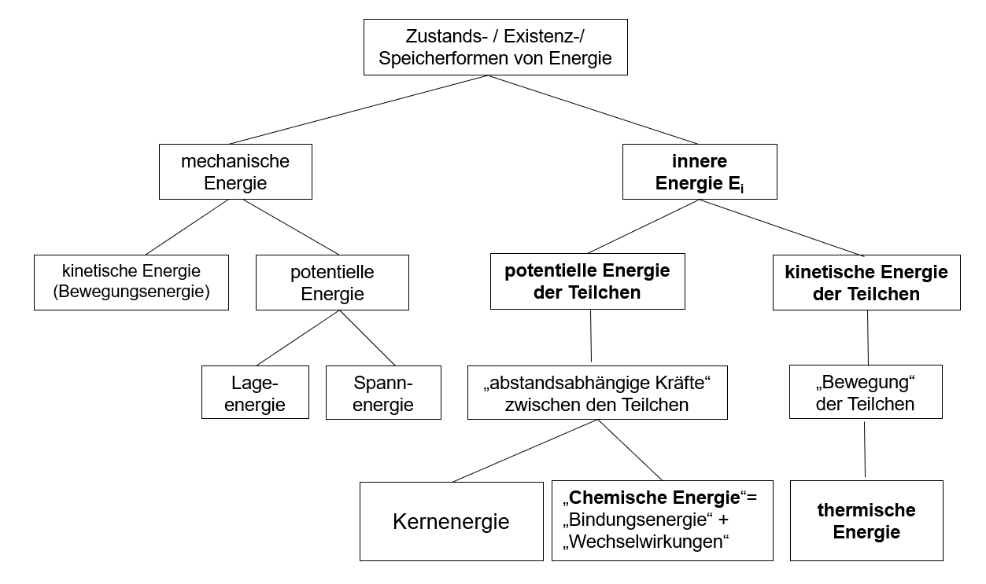
Folgende Begriffe werden stattdessen empfohlen:
Energieumwandlung
Energieerhaltung
Energiespeicherung
Energietransport
Energieentwertung
LIS-Material:
GYM_C_12_LB_5_Energetik
GYM_C_12_LB_5_Energetik_Umsetzung

Slide 10
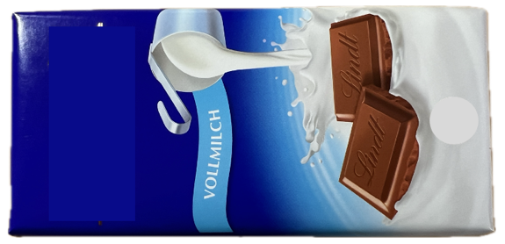
Energie mit Schokolade
100 g Schokolade auf dem 1m hohen Tisch haben gegenüber dem Boden 1 J Lageenergie.
100 g Schokolade haben 1 J Bewegungsenergie, wenn sie 1 m hinunterfallen und auf dem Boden auftreffen (v ≅ 4.5 m/s, 16 km/h).
100 g Wasser (1 dl) brauchen 33.500 J Wärme um von 20 auf 100°C zu gelangen und 256.000 J, um bei 100°C zu verdampfen.
100 g Schokolade haben ca. 2.350.000 J innere Energie („chemische Energie“)
Damit könnte sie auf 2’350 km Höhe angehoben
(E = m·g·h, g «konstant») oder auf 2170 m/s (7810 km/h)
beschleunigt werden (E= ½·m·v²).
oder ich könnte auf ca. 2’350 m Höhe steigen.
3700 km (z. B. Genf-Istanbul zurück) fliegen, braucht ca. 250 L Kerosin
mit 8.000.000.000 J. Das entspricht dem Durchschnitt für Schweizer/innen.
https://www.energie-umwelt.ch/mobilitaet/flugzeug (18.9.2024)

Slide 11
Zugang zur Enthalpie
Beeinflusst die Höhe und die Geschwindigkeit der Schokolade den Wert von Q?
Nein, nur die Innere Energie!
Beeinflusst die Temperatur der Schokolade den Wert von Q?
Ja, thermische Energie zählt zur Inneren Energie!
Beeinflusst der Luftdruck den Wert von Q?
Ja, das wird in der Enthalpie berücksichtigt.
Rechnen mit Enthalpie
bei Standardbedingungen

Slide 12
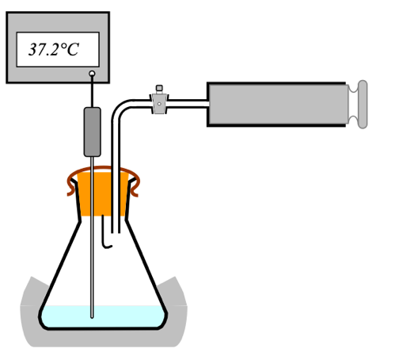
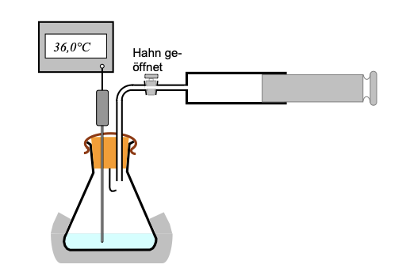
Enthalpie – der Klassiker unter den Schulversuchen
Reaktion bei konstantem Volumen
ΔU = ΔE_{i} = Q_{V}
Reaktion bei konstantem Druck
ΔU = ΔE_{i} = Q_{p} – p ΔV
Notes:
Da wir im Labor normalerweise nur mit erhöhtem Aufwand die Reaktionswärme bei konst. Volumen messen können (kalorimetrische Bombe), wurde der Einfachkeit halber die Reaktionsenthalpie, also die Reaktionswärme bei konst. Druck eingeführt.
Versuch Tütchen!

Slide 13
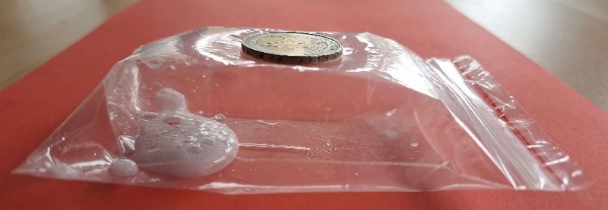
Versuch zur Volumenarbeit
kleine Plastiktüte werden mit je einer erbsengroßer Menge Zitronensäure und Soda gefüllt.
verschließen und Stoffe vermischen
sofort Münze auflegen
2 C₃H₅O(COOH)₃ (s) + 3 Na₂CO₃·10H₂O (s) → 13 H₂O (l) + 2 Na₃C₃H₅O(COO)₃ (aq) + 3 CO₂ (g)
Zitronensäure
Soda
Wasser
Natriumcitrat
Kohlenstoffdioxid
Eine Volumenzunahme gegen den Luftdruck kostet Arbeit, also einen Teil der freigesetzten Energie.
Das wird bei der Enthalpie berücksichtigt.

Slide 14
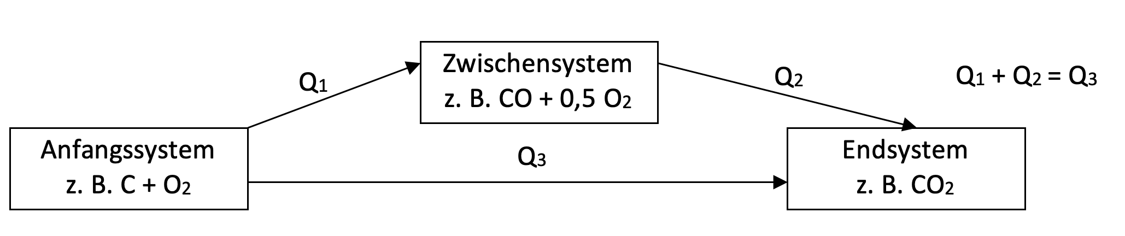
Satz von Hess
Viele Reaktionsenthalpien Δ_{r}H können experimentell bestimmt werden:
Q_{p} = Δ_{r}H = - c . m . ΔT
c: spezifische Wärmekapazität
Experimentell nicht zugänglichen Reaktionsenthalpien?
⇒ Rechnerische Ermittlung aus Bildungsenthalpien
Satz von Hess:
Die von einem chemischen System aufgenommenen oder abgegebenen Wärme ist unabhängig vom Weg der Reaktion
Notes:
Sind Reaktionsenthalpien experimentell nicht direkt zugänglich, so können sie über „Umwegreaktionen“ ermittelt werden, denn nach dem Satz von Hess (=1. Hauptsatz der Wärmelehre = Energieerhaltungssatz) gilt:
z. B. Die Bildungsenthalpie von Kohlenstoffmonooxid ist experimentell nicht ermittelbar, da bei der Reaktion neben Kohlenstoffmonooxid auch immer etwas Kohlenstoffdioxid entsteht.
Experimentell können aber die Reaktionsenthalpien folgender Reaktionen ermittelt werden:

Slide 15
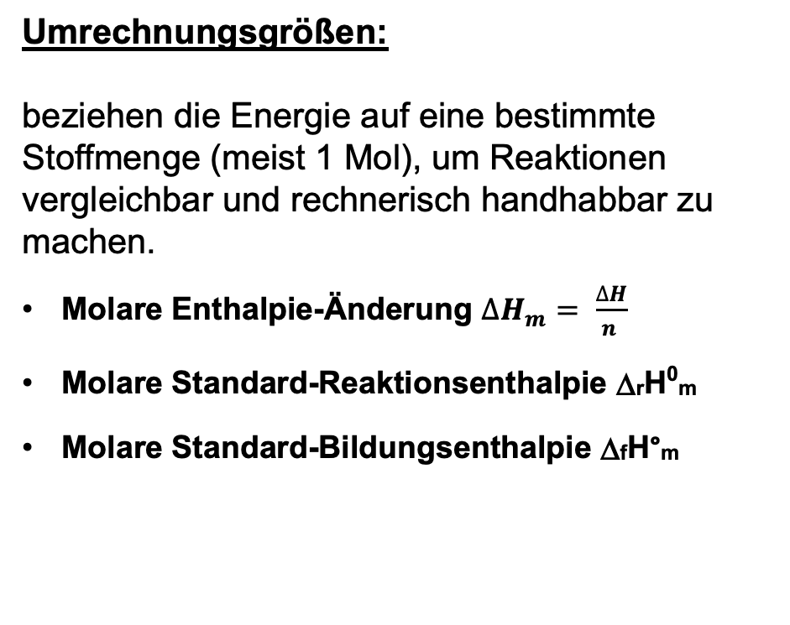
Größen in Energetik
Quantitätsgrößen:
beschreiben die absolute Energiemenge, die bei chemischen Reaktionen umgesetzt wird
Enthalpie-Änderung ∆H
Reaktionsenthalpie ∆ _{r}H
Bildungsenthalpie ∆ _{f}H
Standard-Bildungsenthalpie ∆ _{f}H⁰
Umrechnungsgrößen:
beziehen die Energie auf eine bestimmte Stoffmenge (meist 1 Mol), um Reaktionen vergleichbar und rechnerisch handhabbar zu machen.
Molare Enthalpie-Änderung $∆H_{m}= \frac{∆H}{n }$
Molare Standard-Reaktionsenthalpie Δ_{r}H⁰_{m}
Molare Standard-Bildungsenthalpie Δ_{f}H°_{m}
LIS-Material:
GYM_C_12_LB_5_Energetik
GYM_C_12_LB_5_Energetik_Umsetzung

Slide 16
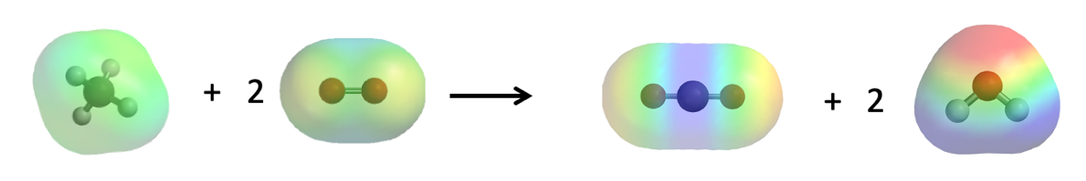
Molekülbau und Verbrennungswärme
Inhalt aus dem LB 12.5:
„... Abschätzen des Zusammenhangs zwischen Molekülbau (Einfach- oder Mehrfachbindung, polare oder unpolare Elektronenpaarbindung) und Verbrennungswärme“
Beispiel: Verbrennung von Methan:
CH₄(g) + 2 O₂(g) → CO₂(g) + 2 H₂O(g)
zu spaltende Bindungen: 4 x C-H: 4 x 414 kJ/mol = 1656kJ/mol
2 x O=O: 2 x 498 kJ/mol = 996 kJmol
sich ausbildende Bindungen: 2 x C=O: 2 x -804 kJ/mol = -1608 kJ/mol
4 x O-H: 4 x -463 kJ7mol = -1852 kJ/mol
freiwerdende Energie: - 808kJ/mol
Notes:
Die Reaktionen von Brennstoffen mit Sauerstoff sind stark exotherm. Die Ursache liegt in den Bindungsenergien der Edukte und Produkte. Polare Elektronenpaarbindungen vergleichbarer Bindungslänge haben viel größere Bindungsenergien als unpolare Elektronenpaarbindungen. Das bedeutet, dass zum Spalten der Bindungen in den Brennstoff- und Sauerstoff-Molekülen viel weniger Energie aufgewendet werden muss als beim Ausbilden der polaren Bindungen in den Kohlenstoffdioxid-Molekülen und Wasser-Molekülen frei wird.
Eine Hilfestellung dabei kann die Verwendung von Elektronendichteoberflächen-darstellungen sein. Man erkennt auf einen Blick, wie polar und unpolar die beteiligten Moleküle sind:

Slide 17


Slide 18
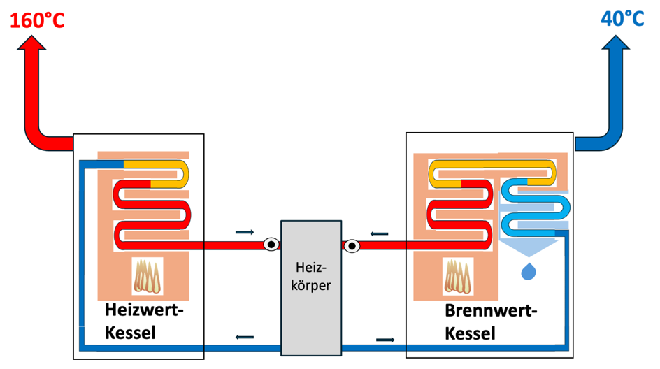
Heizwert und Brennwert
Beispiel Brennstoff Methan
CH₄(g) + 2 O₂(g) → CO₂(g) + 2H₂O(g) Heizwert x Masse = Verbrennungsenthalpie
CH₄(g) + 2 O₂(g) → CO₂(g) + 2H₂O(l) Brennwert = Heizwert + Kondensationsenthalpie
Bei Methan liegt der Brennwert 11% über dem Heizwert:
Heizwert: 50,013MJ/kg
Brennwert: 55,498 MJ/kg
Bei Standardbedingungen ist Wasser flüssig!
Brennwert ~ Standard-Reaktionsenthalpie ∆_{r}H⁰_{m}
Notes:
Der Unterschied besteht darin, dass der Heizwert die reine Verbrennungswärme umfasst, während der Brennwert zusätzlich noch die Kondensationswärme des Wassers im Abgasstrom berücksichtigt.
Diese beiden Begriffe sind technische Fachbegriffe. Heizwert und Brennwert von Brennstoffen werden in MJ/kg angegeben, bei gasförmigen Brennstoffen wird zusätzlich die Angabe MJ/m³ verwendet. Dabei gilt es zu beachten, dass nicht Standard-, sondern Normbedingungen zugrunde gelegt werden (0°C statt 25°C). Deshalb ist es sinnvoll nur die MJ/kg Werte zu verwenden und auf MJ/mol umzurechnen.

Slide 19

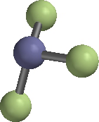
Halogenkohlenwasserstoffe in Alltag und Technik
Die Schülerinnen und Schüler…
… recherchieren und bewerten den Einsatz von Halogenkohlenwasserstoffen in Alltag und Technik, indem sie Auswirkungen auf Mensch und Umwelt bei deren Freisetzung abwägen. Dabei prüfen sie die Vertrauenswürdigkeit der verwendeten Informationen, belegen diese durch Quellen und kennzeichnen Zitate.
Viele Treibgase sind Halogen-KW: FKW, HFKW, NF₃, SF₆
Was macht einen Stoff zum Treibhausgas?
Stoff muss gasförmig sein!
Moleküle müssen polare Elektronenpaarbindungen besitzen!
Molekülbau muss viele Schwingungstypen ermöglichen!

Slide 20
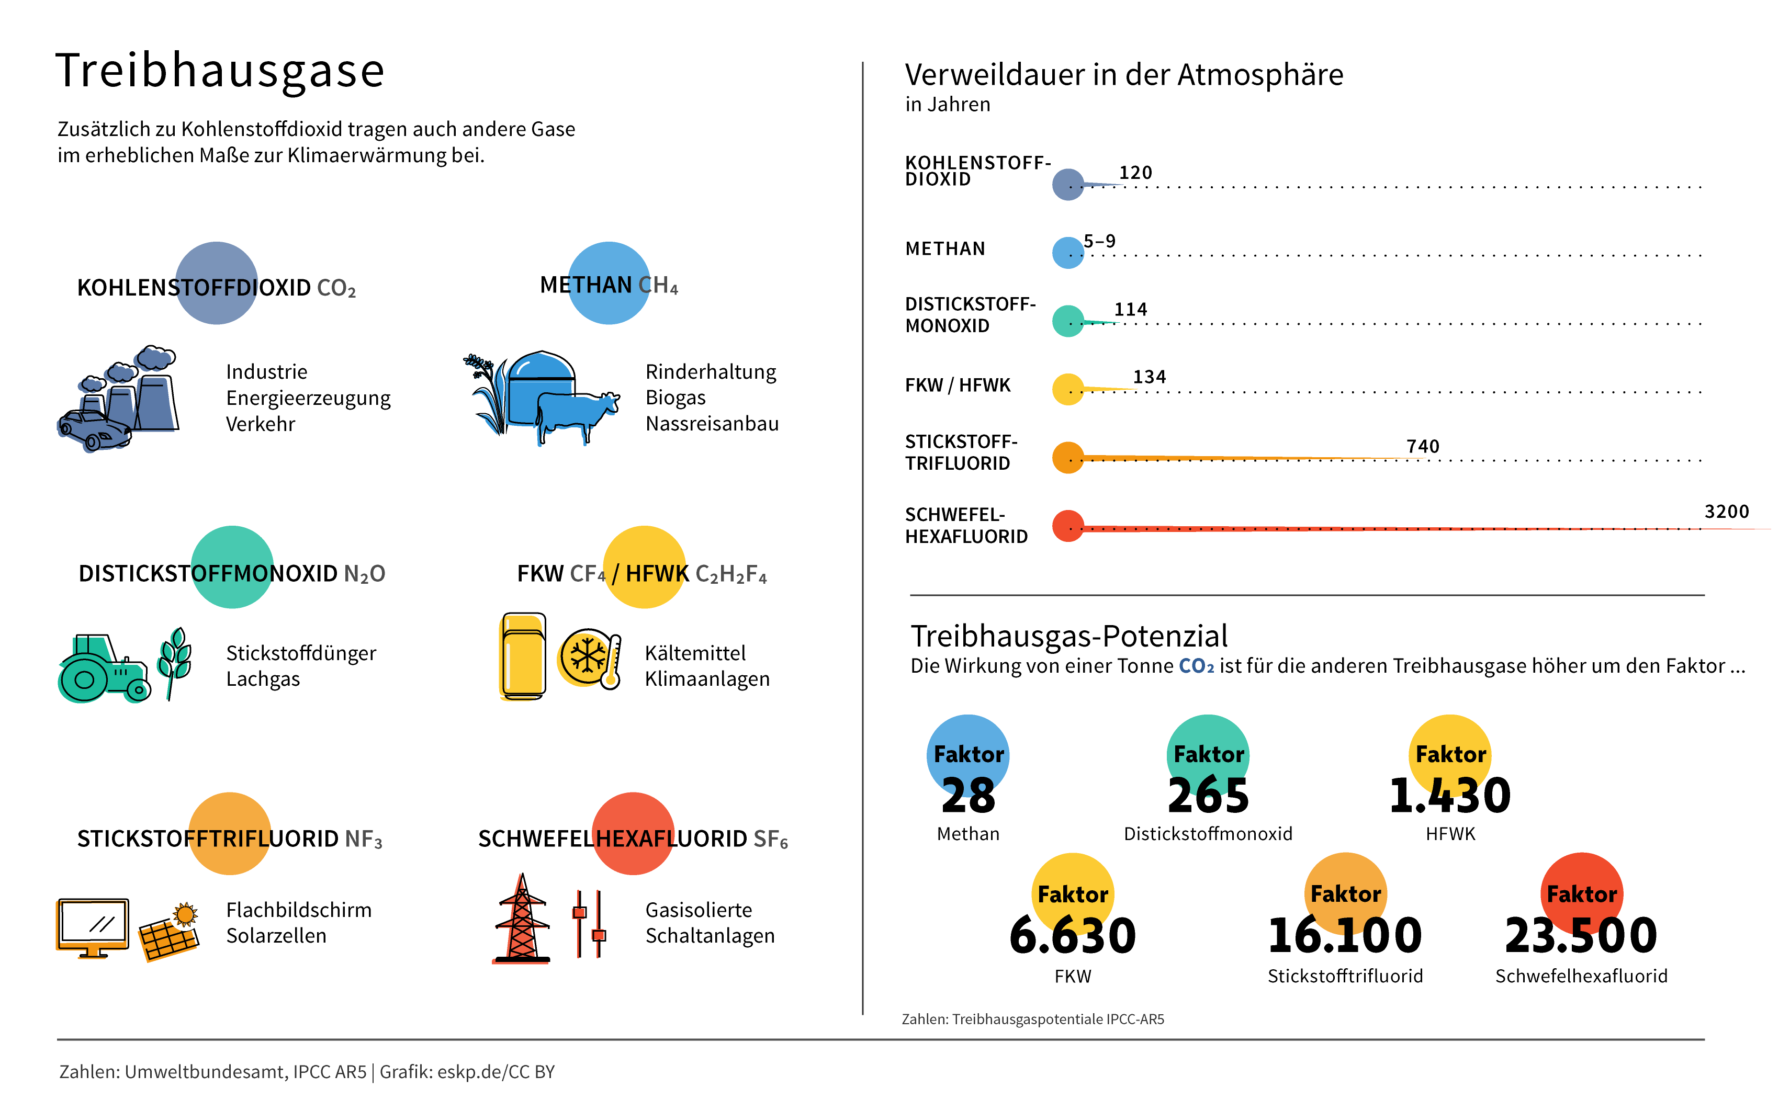
eskp.de; CC BY 4.0

Slide 21
12.8
Redoxgleichgewichte – Energetik und technische Anwendung

Slide 22
 | Stundenthema gA(18) + eA(25)
1 | Galvanische Zelle: Wiederholung Grundprinzip, Einfluss der Bauweise auf Spannung und Stromstärke. SExp
2
3 | Spannungsreihe Standardpotenzial, Standard Wasserstoff Halbzelle
4 | Berechnung von Leerlaufspannungen
5 | Primärzellen SExp
6 | Brennstoffzellen SExp
7 | Brennstoffzellen
8 | Reaktionsenthalpie und elektrische Arbeit: Vergleich von Redoxreaktion mit und ohne räumliche Trennung der Oxidation und Rededuktion SExp
9
10 | Entropie und gebundene Energie
11 | exergone und endergone Reaktionen mit Gibbs-Helmholtz ohne Einfluss der Temperatur
12 | energetische Kopplung, Entropieerzeugung bei der Elektrolyse
13 | Wertigkeit von Energieformen: Energieentwertung, Vergleich von Gaskraftwerk mit Brennstoffzelle
14
15 | Akku SExp
16 | Li-Ionen-Akku
17 | E-Mobilität
18
zusätzlich eA 5h
Anwendung chemisches GG
Konzentrationszelle
Nernst-Gleichung
zusätzlich eA 2h
Berechnen von ∆G
Einfluss von T auf ∆G
Einfluss von T auf Reaktionsrichtung

Slide 23
Die Schülerinnen und Schüler ...
wenden das Energiekonzept auf Donator-Akzeptor-Reaktionen an und führen dazu thermometrische Messungen durch.
erklären die räumliche Trennung von Oxidation und Reduktion in galvanischen Zellen als Voraussetzung für die Nutzung der Reaktionsenthalpie als elektrische Energie und ermitteln die von galvanischen Zellen leistbare elektrische Arbeit anhand von Spannungs- und Stromstärkemessungen.
wenden das Prinzip von Le Chatelier zur Optimierung galvanischer Zellen an und begründen die Auswirkungen der gewählten Veränderungen auf Teilchenebene.
treffen Vorhersagen über den Verlauf von Redoxreaktionen und ermitteln die Leerlaufspannung/Zellspannung galvanischer Zellen mithilfe der elektrochemischen Spannungsreihe und der Nernst-Gleichung.

Slide 24
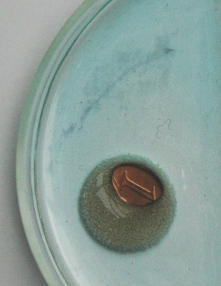
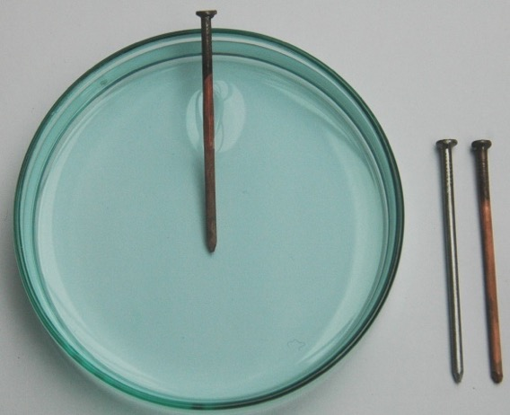
Einstieg und Wiederholung Redox, Redoxpotential und Redoxreihe
2 Ag⁺_{(aq)} + Cu (s) 2 Ag (s) + Cu²⁺(aq)
Cu²⁺(aq) + Fe (s) Cu(s) + Fe²⁺(aq)
Blaufärbung durch gebildete Cu²⁺-Ionen (aq)
Kupfer
amorphes Silber
zusätzliches Expriment:
Silberdraht in CuSO₄-Lsg. ⇒ keine Reaktion
zusätzliches Experiment:
Eisenwolle (-pulver) in CuSO₄-Lsg.
⇒ Umfärbung in Richtung blassgrün

Slide 25
Hinführung zur Galvanischen Zelle
Notes:
Die Lernenden erhalten den Auftrag, das Experiment so umzubauen, dass die bei der direkten Reaktion als Wärme freiwerdende Energie als elektrische Energie genutzt werden kann.

Slide 26
Halbzelle: z. B. Metall und die Metallsalz-Lösung
Galvanische Zelle: zwei Halbzellen durch eine Ionenbrücke leitend verbunden, elektrische Gleichspannungsquelle!
Donatorhalbzelle: Halbzelle mit negativerem Redoxpotential
Akzeptorhalbzelle: Halbzelle mit positiverem Redoxpotential
Leerlaufspannung: Spannung einer galvanischen Zelle ohne Stromfluss.
U = ΔE = E (Akzeptorhalbzelle) – E (Donatorhalbzelle)
Spannung einer galvanischen Zelle: Abhängig vom Redoxpot. der Halbzellen
Stromfluss einer galvanischen Zelle: Abhängig von der Oberfläche der Elektroden

Slide 27
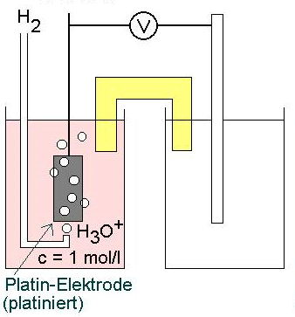
Standard-Wasserstoff-Halbzelle
H₂ + 2 H₂O H₃O⁺ 2e⁻
Standard-Bedingungen:
T = 298K bzw. 25°C
c = 1mol/L
p = 101,1kPa
Aufgabe
Ergänzen Sie die rechte Halbzelle so, dass man das Standardredoxpotenzial Cu/Cu²⁺ bestimmen kann.
Aufgabe
Berechnen Sie die Leerlaufspannungen aller hier denkbaren galvanischen Zellen mithilfe der Standardpotenziale! Überprüfen Sie experimentell.

Slide 28
Zusammenhang von Reaktionsenthalpie, freier Enthalpie und Entropie
Die Schülerinnen und Schüler…
…beschreiben die Unmöglichkeit, Wärme vollständig in Arbeit umzuwandeln, um Alltagsbegriffe wie “Energieverbrauch” und “Energieverlust” zu erklären.
Gibbs-Helmholtz-Gleichung ΔG = ΔH - T⋅ΔS
ΔH = ΔG + T⋅ΔS
nutzbarer Energieanteil
nicht nutzbarer Energieanteil
bzw.
gebundene Energie
LIS-Material:
GYM_C12_LB8_Entropie
Notes:
Die Gibbs-Helmholtz-Gleichung stellt einen Zusammenhang zwischen Reaktionsenthalpie und Entropie her .
Die freie Enthalpie ΔG ist dabei der Teil der Reaktionsenthalpie, der tatsächlich genutzt werden kann .
Der Term T⋅ΔS beschreibt den nicht nutzbaren Energieanteil bei der chemischen Reaktion, man spricht auch von gebundener Energie. Jede Energieumwandlung erzeugt Entropie, das bedeutet, dass nicht die gesamte freigesetzte Energie genutzt werden kann, man spricht auch von Energieentwertung

Slide 29
Unterschied zwischen der Reaktionsenthalpie Δ_{r}H und
der freien Enthalpie ΔG - experimentell gezeigt
Beispiel: Reaktion von Zink mit einer Kupfersulfat-Lösung
folgende Redoxreaktion läuft ab: Zn + Cu²⁺ →Zn²⁺ + Cu
Zink-Atome werden oxidiert: Zn → Zn²⁺ + 2e⁻
Kupfer(II)-Ionen werden reduziert: Cu²⁺ + 2e⁻ → Cu
Notes:
Eine freiwillig ablaufende Redoxreaktion gibt Energie ab, dabei hängt es von der Reaktionsführung ab, welche Energieform abgegeben wird, z.B. als Wärme oder als elektrische Energie. Das soll am Beispiel der Reaktion von Zink mit einer Kupfersulfat-Lösung erläutert werden.

Slide 30
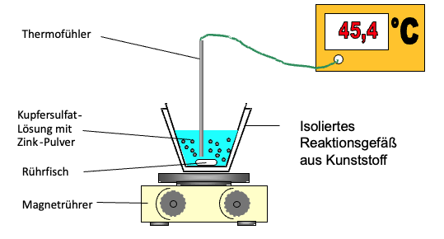
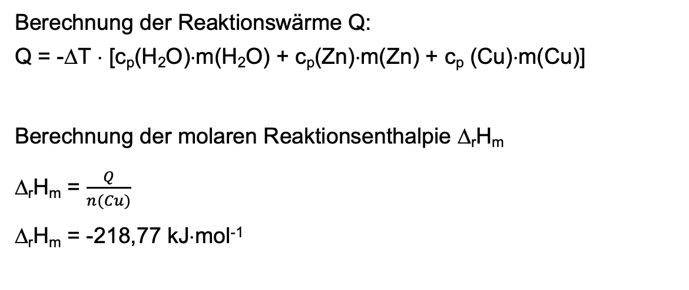
Durchführung der Redoxreaktion kalorimetrisch:
die gesamte Reaktionsenergie wird als Wärme frei!
Berechnung der Reaktionswärme Q:
Q = -ΔT ⋅ [c_{p}(H₂O)⋅m(H₂O) + c_{p}(Zn)⋅m(Zn) + c_{p} (Cu)⋅m(Cu)]
Berechnung der molaren Reaktionsenthalpie Δ_{r}H_{m}
Δ_{r}H_{m} = $\frac{Q}{n(Cu)}$
Δ_{r}H_{m} = -218,77 kJ⋅mol⁻¹
Notes:
Bei dieser Versuchsdurchführung werden die Elektronen direkt von den Zink-Atomen an die Kupfer-Ionen abgegeben, dabei wird Wärme frei. Daraus kann die Reaktionsenthalpie ΔH berechnet werden.

Slide 31
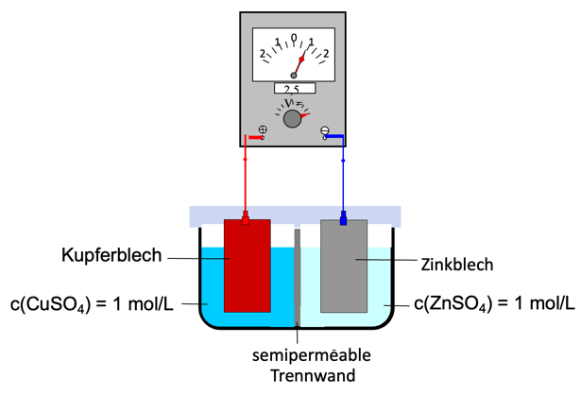
Durchführung der Redoxreaktion als Galvanische Zelle
unter Standardbedingungen (c= 1mol/L)
Berechnung der elektrischen Arbeit W_{el}
W_{el} = -z⋅F⋅ΔE
= -2⋅ 96485 A⋅s ⋅mol⁻¹ ⋅ 1,1V
= -212,27 kJ
Notes:
Man trennt die Orte von Oxidation und Reduktion, so dass die Elektronen vom Zinkblech (Anode) durch ein Kabel zum Kupferblech (Kathode) fließen müssen.
Bei dieser Versuchsanordnung kann die freiwerdende Energie als elektrische Arbeit bestimmt werden, indem man die Spannung der Galvanischen Zelle misst und daraus die elektrische Arbeit W_{el} berechnet:
z: Zahl der übertragenen Elektronen
F:⋅Farradaykonstante F = 96485 A⋅s
ΔE: Spannung der Galv. Zelle, hier 1,1V
1 J = 1 A⋅s⋅V bzw. 1kJ = 1000 A⋅s⋅V

Slide 32
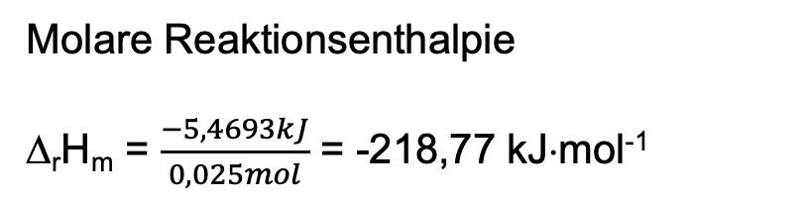
Molare Reaktionsenthalpie
Δ_{r}H_{m} = $\frac{−5,4693kJ}{0,025mol}$ = -218,77 kJ⋅mol⁻¹
elektrische Arbeit
W_{el} = -212,27 kJ⋅mol⁻¹
⎮Δ_{r}H_{m}⎮ > ⎮W_{el}⎮
Notes:
Man erkennt, dass der Betrag der Reaktionsenthalpie (Δ_{m}H = -218,77 kJ⋅mol⁻¹) größer ist als der Betrag der elektrischen Arbeit (W_{el} = -212,27 kJ/mol). Nach dem 1. Hauptsatz der Thermodynamik, dem „Energieerhaltungssatz“, kann Energie weder vernichtet noch erzeugt werden. Somit muss die freigesetzte Energie unabhängig von der Versuchsanordnung („Satz von Hess“) gleich sein.

Slide 33
Es wird keine elektrische Arbeit geleistet (W_{el} = 0),
deshalb gilt: ΔH = Q
Es wird elektrische Arbeit geleistet,
zusätzlich wird nicht nutzbare Wärme frei:
ΔH = W_{el} + E geb
ΔH = W_{el} + E_{geb}
nicht nutzbar, deshalb kann Wärme nicht vollständig in Arbeit ungewandelt werden!
Notes:
Die Differenz zwischen Reaktionsenthalpie und elektrischer Arbeit wird gebundene Wärme Q_{geb} genannt:
ΔH = W_{el} + Q_{geb.}
Diese gebundene Wärme kann nicht genutzt werden. Würde man diese Wärme nutzen wolle, dann würde die Reaktion nicht ablaufen. Folglich ist es unmöglich, Wärme vollständig in Arbeit umzuwandeln.

Slide 34
Freie Enthalpie und Wertigkeit von Energieformen
Verallgemeinerung
ΔH = W_{el} + E_{geb}
ΔH = E_{frei} + E_{geb}
Nutzbar!
„Energieverlust“
Energieverlust: Bei der Energieumwandlung geht keine Energie verloren,
nur wird aus nutzbarer Energie nicht nutzbare Energie.
⇒ Energieentwertung!
Notes:
Man kann den Zusammenhang zwischen Reaktionsenthalpie und elektrischer Arbeit sowie gebundener Arbeit ΔH = W_{el} + E_{geb} verallgemeinern:
Nach dem 1. Hauptsatz der Thermodynamik kann Energie weder vernichtet noch erzeugt, sondern nur umgewandelt werden. Somit geht beim „Energieverlust“ keine Energie verloren, nur wird aus nutzbarer Energie nicht nutzbare Energie.

Slide 35
Mit einer Galvanischen Zelle kann über die elektrische Arbeit W_{el} einer Redoxreaktion der nutzbare Teil der Reaktionsenthalpie bestimmt werden!
Freie Enthalpie ΔG
ΔH = W_{el} + E_{geb}
ΔH = E_{frei} + E_{geb}
ΔH = ΔG + T⋅ΔS
Gibbs-Helmholtz-Gleichung ΔG = ΔH - T⋅ΔS
Notes:
Mit einer Galvanischen Zelle kann über die elektrische Arbeit W_{el} einer Redoxreaktion der nutzbare Teil der Reaktionsenthalpie bestimmt werden,

Slide 36

Entropie
Die Schülerinnen und Schüler…
… schätzen die Entropieänderung bei ausgewählten chemischen Reaktionen ab, indem sie die Verteilung von Energie und Teilchen als Maß für die Entropie verwenden.
S steht für Entropie ΔS ist die Entropiedifferenz Einheit: J K⁻¹
Die Entropie ist ein Maß für die Verteilung von Energie und Teilchen, sie beschreibt die Anzahl von Zuständen, die ein System annehmen kann.
Entropiezunahme
Notes:
Die Entropie ist ein Maß für die Verteilung von Energie und Teilchen, sie beschreibt die Anzahl von Zuständen, die ein System annehmen kann.
Das umfasst mehr, als es die häufig verwendete Formulierung „Maß für Unordnung“ angibt.
Beispiel
In allen drei System herrscht „Unordnung“, trotzdem nimmt die Entropie von links nach rechts zu, denn je mehr Teilchen betrachtet werden, desto mehr Möglichkeiten gibt es, wie die Teilchen zueinander angeordnet sein können (Zahl der Zustände). Außerdem vernachlässigt die Bezeichnung „Unordnung“ den dynamischen Aspekt der Teilchenbewegung.
Deshalb ist es im Unterricht der Sekundarstufe 2 zielführender, vom Maß für die Verteilung von Energie und Teilchen zu sprechen.
Bei einem Kristall aus einer Sorte Teilchen, perfekt geordnet, gibt es bei der Temperatur 0K (das bedeutet, es gibt überhaupt keine Teilchenbewegung) nur eine einzige Möglichkeit, wie die Teilchen angeordnet sein können, es gibt nur einen Zustand. Deshalb hat er die Entropie S = 0!
Erwärmt man diesen Kristall, so fangen die Teilchen im Kristallgitter an zu schwingen (Teilchenbewegung), es gibt damit verschiedene Möglichkeiten der Teilchenabstände – also verschiedene Zustände- und die Entropie steigt: S>0.
Bei Flüssigkeiten gibt es aufgrund der Teilchenbewegung viel mehr Zustände als bei einem Feststoff, bei einem Gas gibt es noch viel mehr Möglichkeiten, wie die Teilchen sich zueinander anordnen können:

Slide 37
Beispiel: brennenden Kerze
C₁₇H₃₅COOH(s) + 26 O₂(g) → 18 CO₂(g) + 18 H₂O(g) ΔS>0
Teilchen in der Gasphase: 26 36
Beispiel: Ammoniaksynthese
3 H₂(g) + N₂(g) → 2 NH₃(g) ΔS<0
Teilchen in der Gasphase: 4 2
Notes:
Deshalb nimmt auch bei chemischen Reaktionen die Entropie zu, wenn z.B. feste Edukte zu flüssigen Produkten reagieren oder viele gasförmige Produkte entstehen.

Slide 38
Wertigkeit von Energieformen – Energieentwertung
Energieumwandlung erzeugt Entropie
Anteil der nutzbaren Energie sinkt = Energieentwertung
Möglichst wenig Umwandlungsschritte = höherer Wirkungsgrad
Notes:
Bei jeder Energieumwandlung verringert sich der Anteil der nutzbaren Energie, weil immer auch nicht nutzbare Energie abgegeben wird. Das bedeutet, bei jeder Energieumwandlung wird Entropie erzeugt. Weil bei jeder Energieumwandlung folglich der Anteil der nutzbaren Energie sinkt, spricht man von Energieentwertung.
Vergleich trad. Kraftwerk und Brennstoffzelle

Slide 39
Triebkraft chemischer Reaktionen und energetische Kopplung
Triebkraft chemischer Reaktionen:
Das Prinzip der Enthalpie- oder Energieminimierung: ΔH<0
Das Prinzip der Entropiemaximierung: ΔS>0
Gibbs-Helmholtz-Gleichung: ΔG = ΔH-T⋅ΔS
ΔG < 0 exergon
ΔG > 0 Endergon
Notes:
Zwei universelle Prinzipien bestimmen die Triebkraft chemischer Reaktionen:
Diese beiden Prinzipien werden in der Gibbs-Helmholtz-Gleichung zusammengeführt:

Slide 40
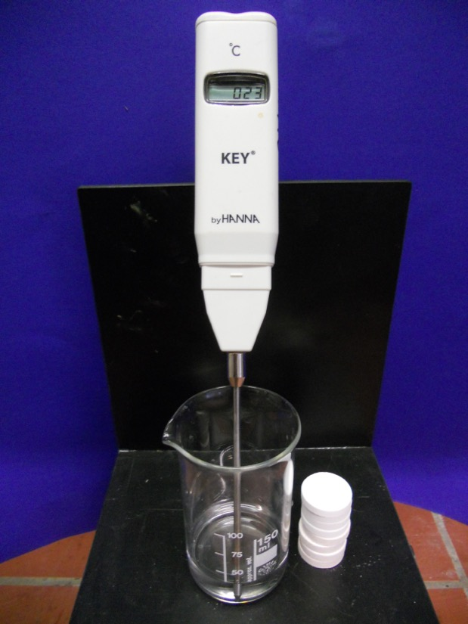
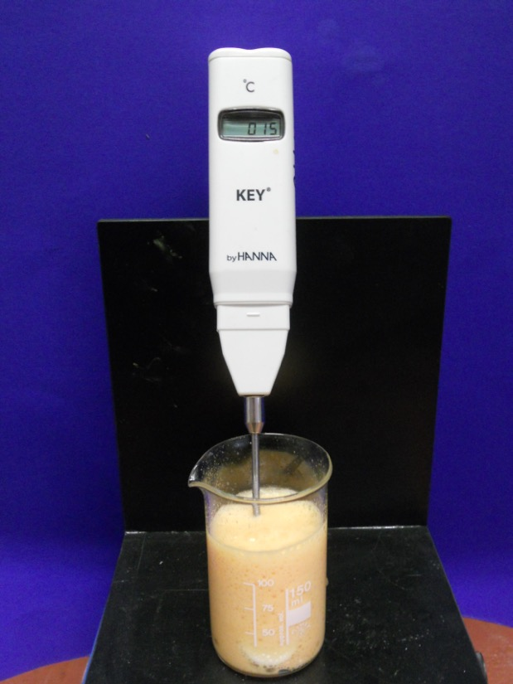
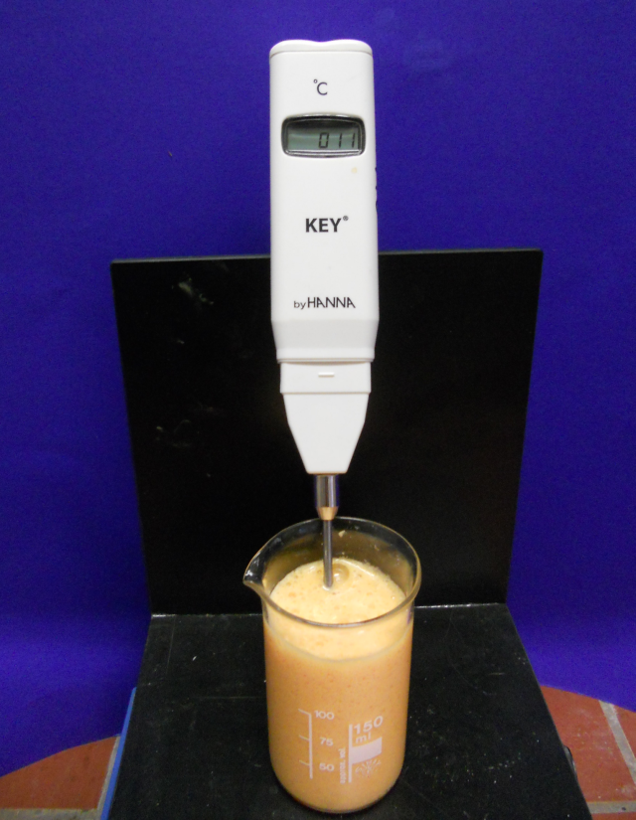
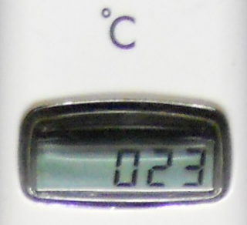
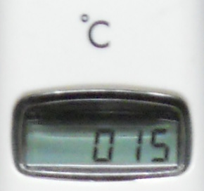
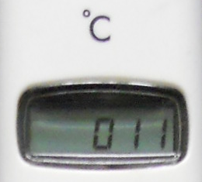

Slide 41
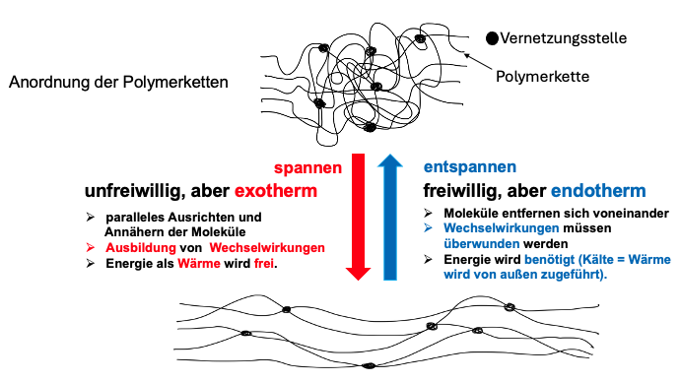

Slide 42
Spannen:
ΔG >0 = ΔH <0 – T· ΔS >>0
Arbeit wird am Wärme wird frei Entropie nimmt ab
Gummi verrichtet
Entspannen:
ΔG >0 = ΔH <0 – T· ΔS <<0
Das Gummi leistet Arbeit Wärme wird Entropie nimmt zu
aufgenommen
Die Entropie (im System) dominiert bei der Triebkraft dieses Vorgangs.

Slide 43
Die Schülerinnen und Schüler…
schätzen mit Hilfe der Gibbs-Helmholtz-Gleichung qualitativ den Einfluss von Enthalpie- und Entropie-Änderungen auf den freiwilligen Ablauf chemischer Reaktionen ab.
berechnen mit Hilfe der Gibbs-Helmholtz-Gleichung den Einfluss von Enthalpie- und Entropieänderungen auf die Richtung chemischer Reaktionen.
treffen Vorhersagen zur Freiwilligkeit des Ablaufs chemischer Reaktionen sowie zur Möglichkeit der Gleichgewichtseinstellung, indem sie die Gibbs-Helmholtz-Gleichung anwenden.

Slide 44
vier Typen chemischer Reaktionen
Typ 1 Reaktion ist immer exergon: ΔG<0, da ΔH<0 und ΔS>0
ΔH<0
ΔG<0
Beispiel: C₅H₁₂(l) + 8 O₂(g) → 5 CO₂(g) + 6 H₂O(g)
-TΔS<0
Typ 2 Reaktion ist immer endergon: ΔG>0, da ΔH>0 und ΔS<0
Beispiel: 3 O₂(g) → 2 O₃(g)
ΔH>0
ΔG>0
-TΔS>0

Slide 45
Typ 3 Bei niedriger Temperatur ist ΔG<0, bei hoher ist ΔG>0!
Beispiel: 2 NO₂(g) ⇆ N₂O₄(g) ΔH<0 und T⋅ΔS<0
ΔH<0
ΔG<0
Bei 298K:
Δ_{m}H= -57kJ⋅mol⁻¹ T⋅Δ_{m}S = -52kJ⋅mol⁻¹
Δ_{m}G = Δ_{m}H - T⋅Δ_{m}S = -57 kJ⋅mol⁻¹ – (52 kJ⋅mol⁻¹)
Δ_{m}G = -5 kJ⋅mol⁻¹ exergon
-TΔS>0
die Temperatur entscheidet über das Vorzeichen von ΔG
ΔH<0
ΔG>0
Bei 1000K:
Δ_{m}H= -57kJ⋅mol⁻¹ T⋅Δ_{m}S = -70kJ⋅mol⁻¹
Δ_{m}G = Δ_{m}H - T⋅Δ_{m}S = -57 kJ⋅mol⁻¹ – (70 kJ⋅mol⁻¹)
Δ_{m}G = +13 kJ⋅mol⁻¹ endergon
-TΔS>0
Notes:
Chemisches GG Berechnungen nur eA!

Slide 46
Typ 4 Bei niedriger Temperatur ist ΔG>0, bei hoher ist ΔG<0!
Beispiel: C(s) + H₂O(g) ⇆ CO(g) + H₂(g)
ΔH>0 und T⋅ΔS>0
ΔH>0
ΔG>0
Bei 298K:
Δ_{m}H = 131 kJ⋅mol⁻¹ T⋅Δ_{m}S = 39 kJ⋅mol⁻¹
Δ_{m}G = Δ_{m}H - T⋅Δ_{m}S = 131 kJ⋅mol⁻¹ – 39 kJ⋅mol⁻¹
Δ_{m}G = +92 kJ⋅mol⁻¹ endergon
-TΔS<0
die Temperatur entscheidet über das Vorzeichen von ΔG
ΔG<0
Bei 1000K:
Δ_{m}H = 131kJ⋅mol⁻¹ T⋅Δ_{m}S = 134kJ⋅mol⁻¹
Δ_{m}G = Δ_{m}H - T⋅Δ_{m}S = 131 kJ⋅mol⁻¹ – 134 kJ⋅mol⁻¹
Δ_{m}G = -3 kJ⋅mol⁻¹ exergon
ΔH<0
-TΔS>0
Notes:
Nur bei chemischen Reaktionen von Typ3 und Typ 4 kann sich ein chemisches Gleichgewicht einstellen, dessen Lage durch die Reaktionsbedingungen beeinflusst werden kann.
Dabei gilt: Im chemischen Gleichgewicht ist ΔG=0!

Slide 47
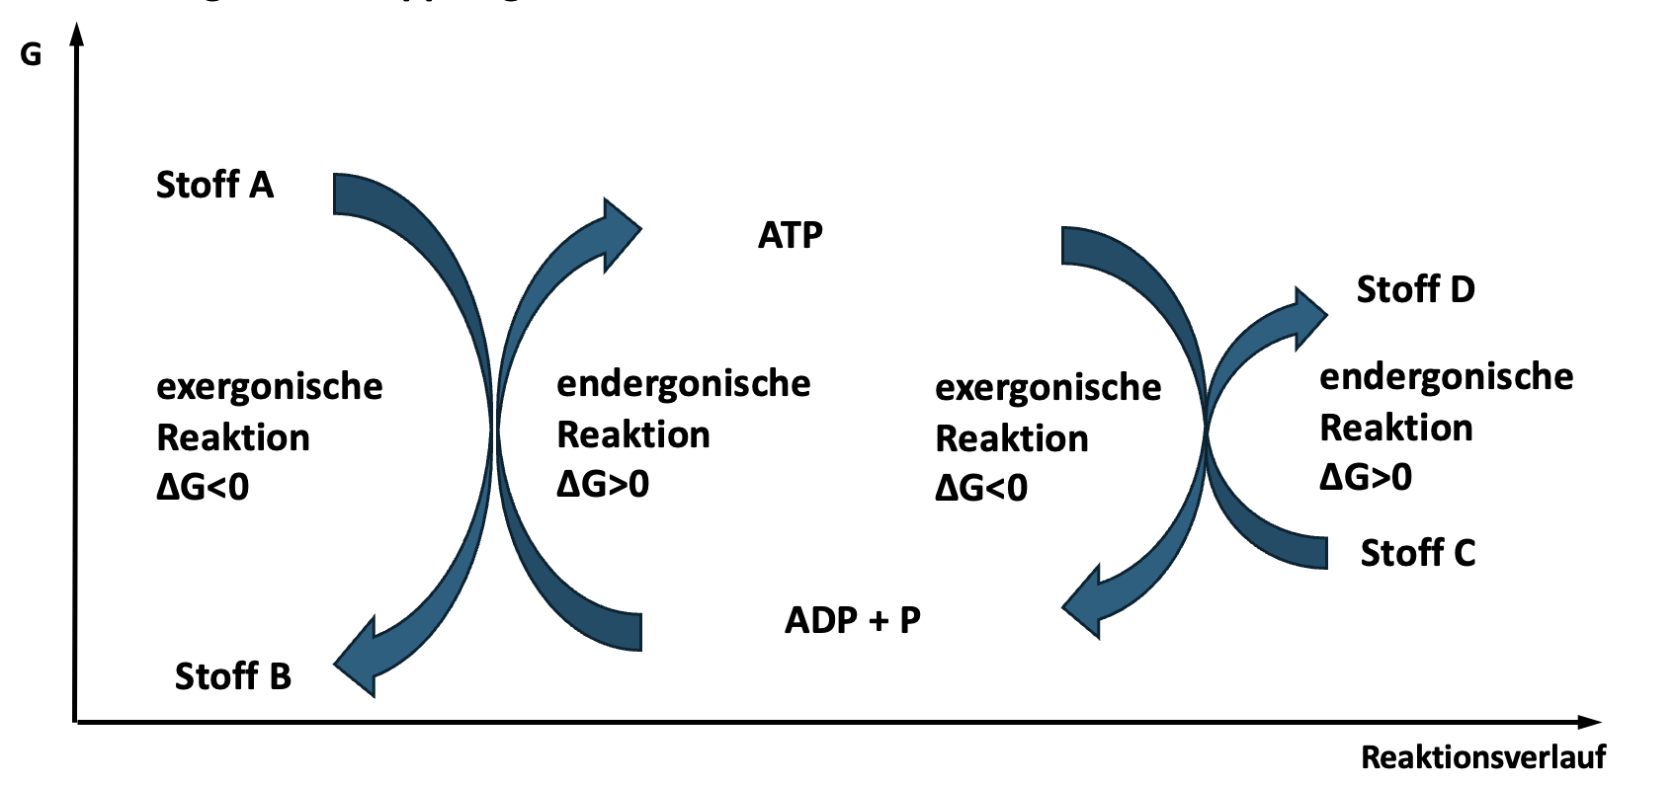
Energetische Kopplung
Die Schülerinnen und Schüler…
… erklären die Bedeutung der energetischen Kopplung einer endergonen mit einer exergonen Reaktion und interpretieren die dabei auftretenden Energieunterschiede als Entropieerzeugung.
Da bei jeder Energieumwandlung Entropie erzeugt wird, gilt:
⏐ΔG_{exergon}⏐>⏐ΔG_{endergon}⏐
Notes:
Beispiel exergone Zellatmung und Proteinsynthese

Slide 48
Beispiel Proteinbiosynthese
G
Glucose
+
Sauerstoff
ATP
Protein
Zellatmung
(exergon)
Biosynthese
(endergon)
Aminosäuren
Kohlenstoffdioxid
+
Wasser
ADP + P
Reaktionsverlauf
Notes:
Endergone Reaktionen laufen nicht freiwillig ab. Deshalb sind in Lebewesen immer endergone Reaktionen mit exergonen gekoppelt. Das nennt man energetische Kopplung
Durch die exergone Reaktion von Stoff A zu Stoff B wird die endergone Reaktion von ADP zu ATP ermöglicht. Das ATP kann überall im Körper verwendet werden, um endergone Reaktionen (Stoff C zu Stoff D) zu ermöglichen, indem ATP wieder in einer exergonen Reaktion zu ADP reagiert.

Slide 49
Beispiel Sekundärzelle („Akku“)
G
„geladener“
Akku
exergone Redoxreaktion
Galvanische Zelle
endergone Redoxreaktion
Elektrolyse
exergone Reaktion
Im Kraftwerk
„leerer“
Akku

Slide 50
13.2
Farbigkeit + Farbstoffe

Slide 51
gA
eA
Kompetenzen im gA
Zusätzliche Kompetenzen im eA
Kompetenzerwartungen
Die Schülerinnen und Schüler ...
unterscheiden zwischen der Emission und der Absorption verschiedener Wellenlängen des Lichts, um die Ursachen von Farbigkeit zu beschreiben.
erklären die Absorption von Licht bestimmter Wellenlängen als Anregung von delokalisierten Elektronen und begründen die Farbigkeit von Stoffen mithilfe des Energiestufenschemas.
erklären die Farbigkeit von Stoffen anhand des Zusammenhangs zwischen den Wellenlängen des absorbierten und des reflektierten Lichts.
recherchieren und bewerten den Einsatz von ausgewählten Farbstoffen im Alltag.
Kompetenzerwartungen
Die Schülerinnen und Schüler ...
wenden das Donator-Akzeptor-Konzept auf Farbstoff-Moleküle an, um den Einfluss funktioneller Gruppen auf die Farbigkeit der zugehörigen Stoffe zu erklären.
werten Absorptionsspektren von Farbstoffen aus, um die Absorptionseigenschaften von Farbstoff-Molekülen zu beschreiben.
stellen die Synthese von Azofarbstoffen und Triphenylmethanfarbstoffen auf der Teilchenebene mechanistisch dar.
recherchieren und bewerten den Einsatz von ausgewählten Farbstoffen im Alltag und vergleichen und bewerten Auswirkungen der Verwendung von ausgewählten Farbstoffen im Hinblick auf die menschliche Gesundheit.
beschreiben ausgewählte Bindungs- und Wechselwirkungstypen zwischen Farbstoff-Molekülen und Faser-Molekülen und beurteilen die Eignung von Farbstoffen als Textilfarbstoff.
erklären das Prinzip der Küpenfärbung und führen eine Küpenfärbung durch und vergleichen diese ggfs. mit einer weiteren Färbemethode.
beurteilen die wirtschaftliche Bedeutung der Farbstoffe für die Entwicklung der chemischen Industrie.
beschreiben die Auswirkung von Veränderungen eines delokalisierten Elektronensystems durch eine Säure-Base- oder Redoxreaktion, um die Funktionsweise von Indikatoren zu erklären.
Notes:
Im gA wird Farbigkeit nur als Stoffeigenschaft behandelt und ausschließlich auf den Zusammenhang zwischen absorbierter Wellenlänge und Farbigkeit unter energetischen Aspekten des Energiestufenschemas eingegangen. Die Farbstoffe werden in ihrer Molekülstruktur nicht behandelt. Ausschließlich der Einsatz von Farbstoffen im Alltag wird thematisiert.
Im eA werden sowohl die Farbigkeit als Stoffeigenschaft sowie ihre Ableitung aus der Molekülstruktur thematisiert. Darüber hinaus werden auch die Herstellung von Farbstoff-Molekülen sowie die Färbung auf Teilchenebene bahandelt.

Slide 52
Möglicher Stoffverteilungsplan im gA (7 WStd.)
 | Lehrplan
1 | Farbigkeit: additive und subtraktive Farbmischung, Komplementärfarben
2 | absorbierte Wellenlänge und Farbigkeit: Energiedifferenz zwischen der höchsten besetzten und niedrigsten unbesetzten Energiestufe (HOMO, LUMO)
3
4 | Absorptionsspektren
5
6 | Verwendung von Farbstoffen und Farben in Alltagsprodukten (z. B. Textilfarben, Haarfarben, Tätowierfarben, Lacke, Lebensmittelfarben)
7

Slide 53
Möglicher Stoffverteilungsplan im eA (20 WStd.)
 | Lehrplan
1 | Farbigkeit: additive und subtraktive Farbmischung, Komplementärfarben
2 | absorbierte Wellenlänge und Farbigkeit: Energiedifferenz zwischen der höchsten besetzten und niedrigsten unbesetzten Energiestufe (HOMO, LUMO)
3
4 | ausgewählte Farbstoffklassen: u. a. Polyene, Azofarbstoffe, Triphenylmethanfarbstoffe; Unterscheidung Farbstoffe und Pigmente
5
6 | Molekülbau und Absorption: Güte der Delokalisierung, Größe des mesomeren Systems, Chromophor Einfluss von Substituenten: auxochrome Gruppe, antiauxochrome Gruppe Absorptionsspektren: u. a. ausgewählter Azofarbstoffe und Triphenylmethanfarbstoffe
7
8
9
10 | Azofarbstoffe: Synthese in zwei Schritten (Diazotierung und Azokupplung; keine dirigierenden Effekte)
11
12 | Triphenylmethanfarbstoffe: Synthese als Kondensationsreaktion
13 | Bindungs- und Wechselwirkungstypen: ionische Farbstoffe, Reaktivfarbstoffe, Direktfarbstoffe, Küpenfarbstoffe
14 | Verwendung von und Gefährdung durch Farbstoffe und Farben in Alltagsprodukten (z. B. Textilfarben, Haarfarben, Tätowierfarben, Lacke, Lebensmittelfarben)
15
16 | Küpenfärbung: Färbung mit Indigo, Redoxreaktion, Löslichkeit
17
18 | Funktionsprinzip von Indikatoren: Säure-Base-, Redox-Indikatoren
19
20

Slide 54
Elektromagnetisches Spektrum –
additive/subtraktive Farbmischung
gA
eA
additiv = „Mischung von Licht“
subtraktiv = „Mischung von Farbstoffen“

Slide 55
gA
eA
Elektromagnetisches Spektrum – Absorption/Farbeindruck
absorbierte Wellenlänge / Farbe
Farbeindruck = Komplementärfarbe

Slide 56
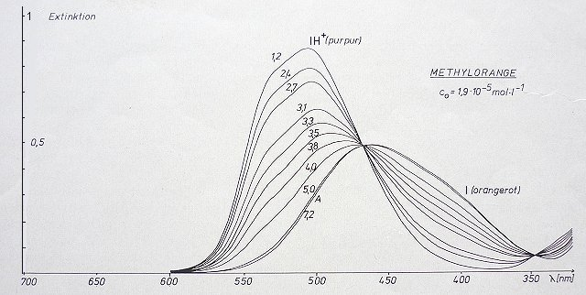
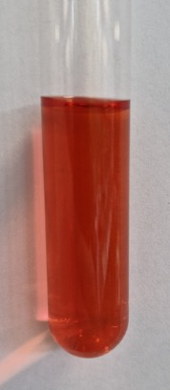
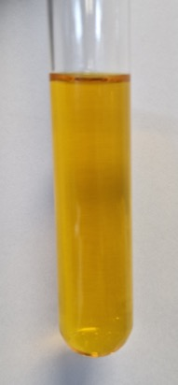
gA
eA
Auswertung von Absorptionsspektren
Quelle: http://www.chemieunterricht.de/dc2/phph/fotom-tk-1.htm
Notes:
Sowohl eA als auch gA können die Absorptionsspektren auswerten und so die unterschiedliche Färbung von Methyorange bei pH = 1,2 und pH = 7,2 zuordnen.
Eine Erklärung über die Molekülstruktur ist nur im eA möglich → siehe Folie 14

Slide 57
eA
Donator-Akzeptor-Konzept: Polyene und Cyanine
Notes:
Die Energien des Absorptionsmaxima hängen von der Größe des delokalisierten pi-Elektronensystems ab. Siehe Polyene und Cyanine.
Darüber hinaus wird jedoch durch die Donator- bzw. Akzeptor-Substituenten die Güte des delokalisierten Systems so stark verbessert, dass die Absorptionsenergien stark herabgesetzt werden und somit die Länge des delokalisierten Elektronensystems bei den Cyaninen für die vergleichbare Absorbierte Wellenlänge sehr stark verkürzt werden kann.

Slide 58
eA
Vergleich der Energiedifferenzen zwischen HOMO und LUMO
Molekül | ΔE_{HOMO-LUMO} [eV] | Absorptionsmaximum [nm]
Ethen | 11,99 | 185
Buta-1,3-dien | 9,78 | 215
Hexa-1,3,5-trien | 8,67 | 268
Octa-1,3,5,7-tetraen | 8,01 | 304
Ethenamin | 10,38 | 250
Nitroethen | 10,99 | 230
Notes:
Beim Vergleich der Energiedifferenz von HOMO zu LUMO fällt auf, dass kein direkter Zusammenhang/Proportionalität zwischen der Energiedifferenz und dem Absorptionsmaximum existiert. Es ist jedoch eine qualitative Vergleichbarkeit gegeben.

Slide 59
eA
Einfluss von Substituenten
Akzeptor
farblos
farblos
schwach gelblich
Beobachtung: Absorption verschiebt sich in den sichtbaren (längerwelligen) Bereich
Erklärung: Vergrößerung des delokalisierten p-Elektronensystems und
Verbesserung der Güte der Delokalisierung
Notes:
Beschreibung der Güte des delokalisierten Elektronensystems ist weiter die beste Lösung. Eine Argumentationslinie über die Energiedifferenz zwischen HOMO und LUMO ist hier nicht zielführen, da folgende Werte gemessen/berechnet werden:
Benzol: HOMO = -9,908487 eV LUMO = -0,699333 eV dE = 9,209154 eV Absorptionsmaximum = 256 nm
Toluol: HOMO = -9,330245 eV LUMO = +0,520010 eV dE = 9,850255 eV Absorptionsmaximum = 262 nm
Nitrobenzol: HOMO = -10,562377 eV LUMO = -1,068047 eV dE = 9,49433 eV Absorptionsmaximum = 420 nm

Slide 60
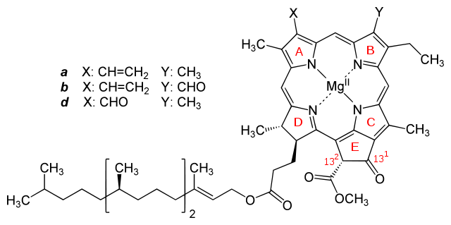
Auswertung von Absorptionsspektren
gA
eA
eA
Erklärung:
Durch CHO-Gruppe Vergrößerung des delokalisierten Elektronensystems Verschiebung des 1. Absorptionsmaximums (Maximum 1) des Chl b in den längerwelligen Bereich.
(Die Banden des weiteren Anregungsniveaus (Maximum 2) sind für SuS mit ihrem Wissen nicht erklärbar)
Notes:
gA: Erklärung der Farbigkeit von Chlorophyll aus dem Absorptionsspektrum durch sog. Grünlücke. Keine Unterscheidung zwischen Chl a und b.
eA: Erklärung durch Betrachtung der Molekülstruktur des Chlorophylls. Unterschied des Absorption von Chl a und b kann erklärt werden.

Slide 61
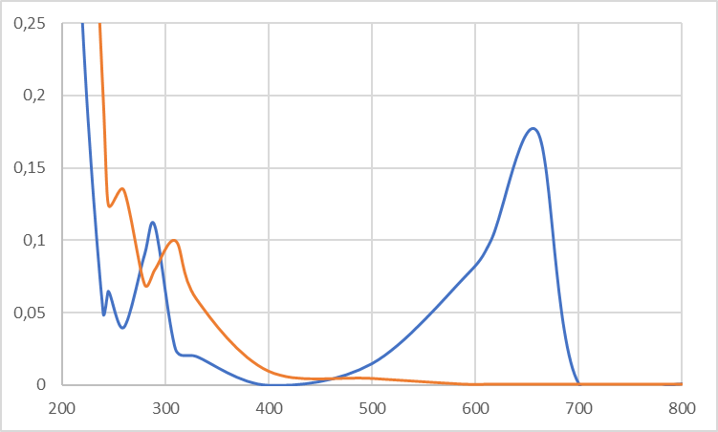
eA
Naturfarbstoffe: Blue-Bottle-Experiment
Methylenblau
(blau)
Leuko-Methylenblau
(farblos)
Absorption
Wellenlänge [nm]
Notes:
Durch Reduktion erfolgt Verkleinerung/Trennung des delokalisierten Systems ➔ Verschiebung des Absorptionsmaximums in kürzerwellenlängigen (nicht sichtbaren) Bereich

Slide 62
eA
Azofarbstoffe
Farbveränderung von Methylorange beim Protonieren / Deprotonieren
Notes:
Sulfonsäuregruppe ist nicht im del. System eingebunden. Erhöht ausschließlich die Wasserlöslichkeit.

Slide 63
eA
Triphenylmethanfarbstoffe - Synthese
Phenolphthalein
Thymolblau
Notes:
Beispielabituraufgabe (Bromkresolgrün): https://www.iqb.hu-berlin.de/abitur/sammlung/naturwissenschaften/chemie/

Slide 64
eA
Färbeverfahren: Küpenfärbung am Beispiel des Indigo

Slide 65
13.4
Natürliche und synthetische Makromoleküle
Hinweise zur Chiralität
eA

Slide 66
Kompetenzerwartungen und Inhalte
Kompetenzerwartungen
Die Schülerinnen und Schüler ...
erkennen in Molekülen asymmetrisch substituierte Kohlenstoff-Atome, um chirale von achiralen Molekülen zu unterscheiden und Enantiomere zu bestimmen.
Inhalte zu den Kompetenzen
Stereochemie am Beispiel der Aminocarbonsäure-Moleküle: asymmetrisches Kohlenstoff-Atom, Enantiomere, Fischer-Projektion, D- und L-Formen
Hinweise
Die Erkennung der Achiralität von meso-Formen wird vom Lehrplan nicht gefordert.

Slide 67
Zielsetzung
Bildungsstandards im Fach Chemie für die Allgemeine Hochschulreife:
  Inhaltsbereich: Stoffe, Strukturen, Eigenschaften
  Strukturen ausgewählter organischer und anorganischer Stoffe: Chiralität
eng verknüpft mit dem Thema Aminocarbonsäuren
  in der Regel wenige Stereozentren
  Einführung der Fischer-Projektion ausgehend von der Strukturformel anhand von Aminocarbonsäuren, nicht wie gewohnt anhand von Kohlenhydraten (Vorwissen aus der 11. Jahrgangsstufe kann nicht vorausgesetzt werden, da nur im NTG)
  Weinsäure nicht als Beispiel => keine meso-Form
keine Behandlung der optischen Aktivität
  als Exkurs möglich unter Rückgriff auf eventuell vorhandenes Vorwissen aus Jahrgangsstufe 11 (nur NTG)

Slide 68
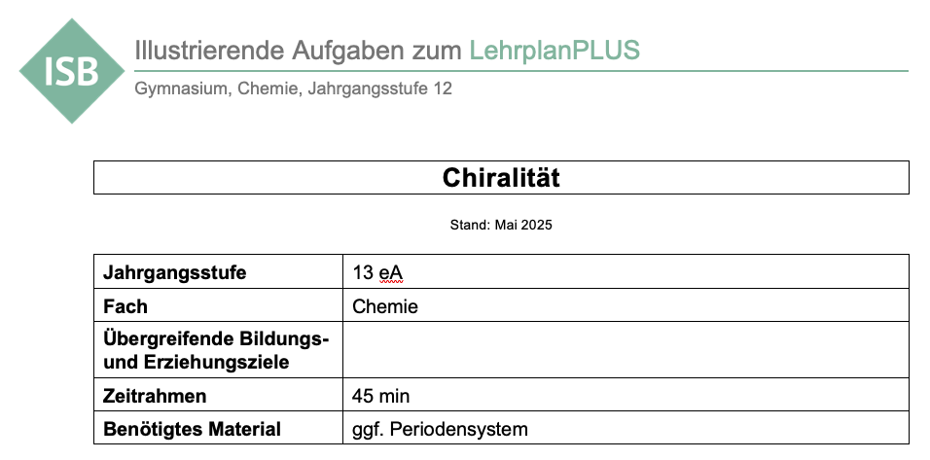

Slide 69
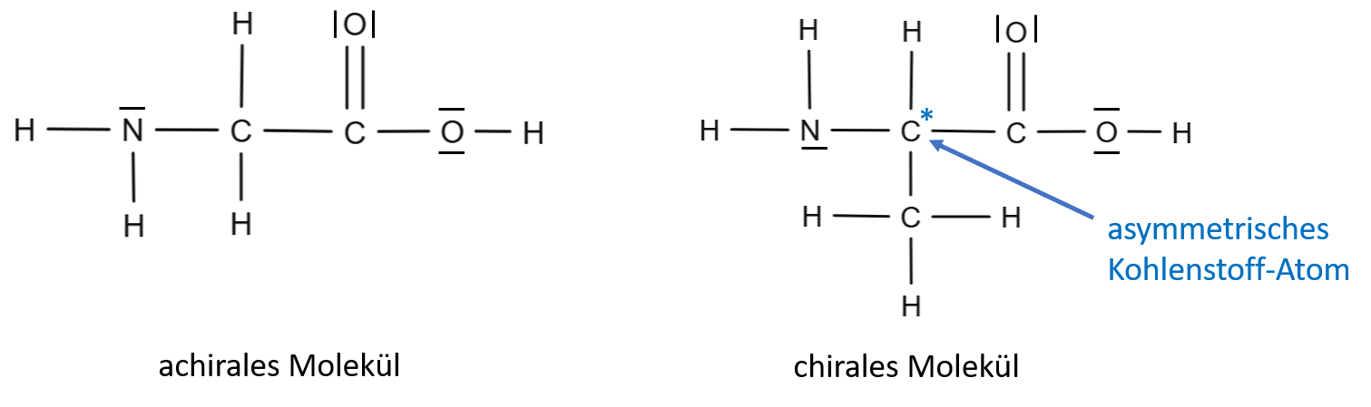
Aufgaben
1. Erstellen Sie die Valenzstrichformeln der beiden Aminocarbonsäuren Glycin (Aminoethansäure) und Alanin (2-Aminopropansäure) und begründen Sie jeweils, ob es sich um ein chirales oder achirales Molekül handelt.

Slide 70
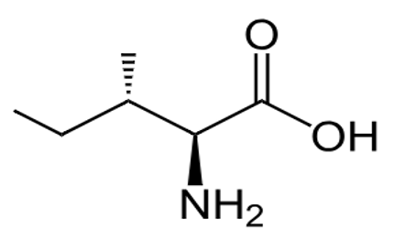
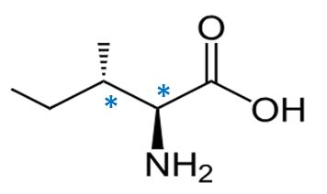
2. Die folgende Strukturformel zeigt das in der Natur am häufigsten vorkommende Enantiomer der Aminocarbonsäure Isoleucin.
a) Markieren Sie alle asymmetrischen Kohlenstoff-Atome in der gegebenen Strukturformel.

Slide 71
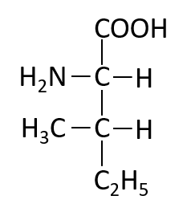
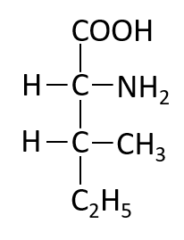
b) Erstellen Sie die Fischer-Projektionsformel zu der gegebenen Strukturformel und geben Sie an, ob es sich um die D- oder die L-Form des Isoleucins handelt.
Es handelt sich um die L-Form.
c) Zeichnen Sie die Fischer-Projektionsformel des anderen Enantiomers von Isoleucin.

Slide 72
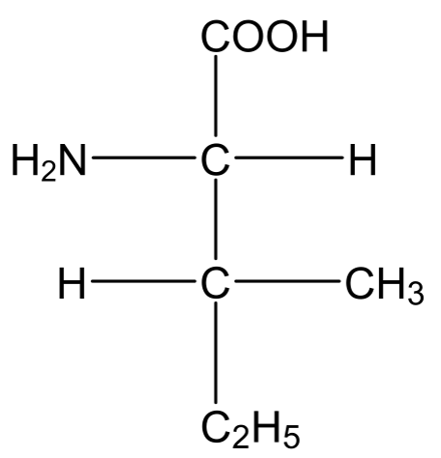
3. Bei Menschen, die an der Ahornsirupkrankheit oder Leucinose leiden, kann im Blutplasma die Aminocarbonsäure L-Alloisoleucin nachgewiesen werden.
Begründen Sie anhand der Ergebnisse von 2., ob es sich bei L-Alloisoleucin um ein Enantiomer des L-Isoleucins handelt.
Es handelt sich nicht um ein Enantiomer des L-Isoleucins, da sich die beiden Moleküle nicht wie Bild und Spiegelbild verhalten.

Slide 73
13 4.2 leitfähige Polymere und OLEDs
eA

Slide 74
Kompetenzerwartungen und Inhalte
Kompetenzerwartungen:
  Die Schülerinnen und Schüler…
    begründen die elektrische Leitfähigkeit von Kunststoffen über das ausgedehnte konjugierte Elektronensystem der Polymer-Moleküle.
    beschreiben die Einsatzmöglichkeiten elektrisch leitfähiger Kunststoffe und beurteilen Vorteile und Nachteile gegenüber metallischen Leitern.
Inhalte:
  Funktionsprinzip einer OLED: Kombination von Farbstoffen und elektrisch leitenden Polymeren, Energiestufenschema

Slide 75
Didaktische Überlegungen
Voraussetzungen und Eignung zur Wiederholung von:
  MO-Schemata, LB 12.4
  Konjugierte Doppelbindungen, LB 12.4
  Farbstoffe und Absorption LB 13.2
  grundlegender Aufbau von Polymeren, LB 13.4.2
Zielsetzungen:
  Strukturelle Voraussetzungen für Leitfähigkeit bei Kunststoffen
  Erklärung der Leitfähigkeit über Energiestufenschema (mit Valenz- und Leitungsband) sowie frei beweglichen Elektronen und Defektelektronen
  Vor- und Nachteile von leitfähigen Polymeren gegenüber Metallen
  Funktionsweise von OLEDs durch Kombination aus leitfähigen Polymeren und Farbstoffen

Slide 76
Didaktische Überlegungen
Hinweise:
  Erörterung der Halbleiterthematik als Grundlage für OLEDs lt. Lehrplantext nicht zwingend nötig aber gut möglich
Anknüpfungspunkte für Folgethemen:
  Problematik der Ressourcenknappheit bei Halbleitermaterialien
  Recycling bzw. vollständige thermische Verwertung möglich
  Grundlagen der photokatalytischen Spaltung von Wasser teilweise hier schon erarbeitet

Slide 77
Inhaltliche Grundlagen:
Leitfähigkeit bei intrinsisch leitfähigen Polymeren
E
Leitungsband (unbesetzt)
Bandlücke (soweit vorhanden)
Valenzband (besetzt)
Anzahl der beteiligten Orbitale bzw. konjugierten Doppelbindungen
Notes:
Leitfähigkeit wird durch Transfer unbeweglicher Elektronen aus dem Valenzband in das Leitungsband erreicht. Dort sind die Elektronen frei beweglich
Bandlücke existiert bei Metallen nicht, bei Halbleitern kann sie durch Dotierung verkleinert werden.
Bei Polymeren werden die „Bänder“ durch ein konjugiertes System erzeugt.

Slide 78
Inhaltliche Grundlagen:
Emission von Photonen durch Rekombination
E
LUMO
−
−
LUMO
LUMO
−
−
−
h · ν
+
+
−
+
−
−
−
HOMO
HOMO
HOMO
Anode
Lochleiter
organischer Halbleiter
Kathode

Slide 79
Vorschlag für eine Unterrichtseinheit
(ca. 3x 45 Minuten) – 1. Stunde
Einführung z. B. über faltbare/biegsame Smartphonedisplays
Wiederholung: Erstellung des MO-Schemas von Wasserstoff
Erarbeitung 1: Theorie von Valenz- und Leitungsband bei Metallen
Erarbeitung 2: Erklärung von Leitfähigkeit mithilfe von Valenz- und Leitungsband bei Metallen
Erarbeitung 3: Übertragung des Prinzips auf Halbleiter – Einführung „Elektron-Loch-Paar“

Slide 80
Vorschlag für eine Unterrichtseinheit
(ca. 3x 45 Minuten) – 2. Stunde
Wiederholung
Erarbeitung 1: MO-Schema der p-Orbitale von Buta-1,3-dien und
Hexa-1,3,5-trien
Erarbeitung 2: strukturelle Merkmale von leitfähigen Polymeren – konjugierte Doppelbindungen
  Bsp. PPV, Polythiophen, Polypyrrol
Erarbeitung 3: Vor- und Nachteile von leitfähigen Polymeren gegenüber Metallen

Slide 81
Vorschlag für eine Unterrichtseinheit
(ca. 3x 45 Minuten) – 3. Stunde
Wiederholung
Erarbeitung 1: Schematischer Aufbau einer OLED
Erarbeitung 2: Funktionsweise einer OLED
  Rekombination von Elektronen (Leitungsband) und Defektelektronen/Lochstellen (Valenzband)
  Anregung eines Farbstoff-Moleküls
  Emission eines Photons bei Rückkehr in den Grundzustand
Erarbeitung 3:

Slide 82
mögliche Zusatzstunden bei vorhandener Zeit
Bau + Test eigener OLEDs
  fertige Bausätze über Prof. Banerji
    50 Durchführungen, 639 €
    Nachfüllpack, 100 Durchführungen, 195 €
    förderfähig über FCI
Notes:
…und bei vorhandenem Budget…

Slide 83
Literatur + weitere Informationen
A. Banerji, M. W. Tausch (2010). Elektrolumineszenz in organischen Leuchtdioden. Praxis der Naturwissenschaften – Chemie in der Schule, 59(4), 42–45.
Banerji, A., Dörschelln, J., & Schwarz, D. (2017). Organische Leuchtdioden im Chemieunterricht. Chemie in Unserer Zeit, 52(1), 34–41. https://doi.org/10.1002/ciuz.201700795
Banerji, A., Schönbein, A., & Wolff, J. (2017). OLED Reloaded: Die Synthese des Halbleiterpolymers MEH-PPV als Schulversuch. CHEMKON, 24(4), 251–256. https://doi.org/10.1002/ckon.201790008
Organic photo electronics – boxperiment (Prof. Banerji, Uni Potsdam)
  Bausätze
  Unterrichtsmaterial, inkl. Animationen zur Funktionsweise (auch zur Selbsterarbeitung durch Schüler geeignet)
OLED – Uni Wuppertal (Prof. Tausch, Prof. Banerji)
  Animationen zur Funktionsweise (auch zur Selbsterarbeitung durch Schüler geeignet)

Slide 84
13.5
Chemie und Nachhaltigkeit

Slide 85
Neue Kompetenzerwartungen:
…beschreiben das Grundprinzip der Photosynthese als lichtabhängige Spaltung der Wasser-Moleküle und anschließende Reduktion von Kohlenstoffdioxid-Molekülen.
… vergleichen die elektrochemische und photokatalytische Spaltung der Wasser-Moleküle, sowie die Möglichkeiten zur physikalischen und chemischen Wasserstoffspeicherung in technischen Verfahren und beurteilen diese im Hinblick auf die Realisierung einer „künstlichen Photosynthese“. Dabei bewerten sie den Bedarf an Grundstoffen und Katalysatoren und das Potenzial zur Energiespeicherung aus ökonomischer und ökologischer Sicht.
gA

Slide 86
eA
Neue Kompetenzerwartungen:
… beschreiben das Grundprinzip der Photosynthese als lichtabhängige Spaltung der Wasser-Moleküle und anschließende Reduktion von Kohlenstoffdioxid-Molekülen.
… vergleichen die elektrochemische und photokatalytische Spaltung der Wasser-Moleküle, sowie die Möglichkeiten zur physikalischen und chemischen Wasserstoffspeicherung in technischen Verfahren und beurteilen diese im Hinblick auf die Realisierung einer „künstlichen Photosynthese“. Dabei bewerten sie den Bedarf an Grundstoffen und Katalysatoren und das Potenzial zur Energiespeicherung aus ökonomischer und ökologischer Sicht.
… wenden das Donator-Akzeptor-Prinzip und das Energie-Konzept an, um aktuelle Technologien zur Energiebereitstellung und -speicherung zu erklären.
… wenden die Faraday-Gesetze an, um Elektrolysen quantitativ zu beschreiben.
… reflektieren die Verwendung von Kunststoffen und Metallen unter Einbezug diverser analoger und digitaler Quellen und bewerten die Verwendung von Kunststoffen und Metallen im Hinblick auf eine nachhaltige Entwicklung.

Slide 87
Neue Inhalte zu den Kompetenzerwartungen:
Grundprinzip der Photosynthese: Photolyse der Wasser-Moleküle, Reduktion von Kohlenstoffdioxid-Molekülen
elektrochemische und photokatalytische Spaltung der Wasser-Moleküle im Vergleich, Materialien für elektrochemische und photokatalytische Prozesse, „künstliche Photosynthese“
physikalische und chemische Wasserstoffspeicher, z. B. Metallhydridspeicher, „Power-to-Gas", „Power-to-Liquid“
gA

Slide 88
Neue Inhalte zu den Kompetenzerwartungen:
Grundprinzip der Photosynthese: Photolyse der Wasser-Moleküle, Reduktion von Kohlenstoffdioxid-Molekülen
elektrochemische und photokatalytische Spaltung der Wasser-Moleküle im Vergleich, Grätzel-Zelle, (Nano-)Materialien für elektrochemische und photokatalytische Prozesse, „künstliche Photosynthese“
physikalische und chemische Wasserstoffspeicher, z. B. Metallhydridspeicher, „Power-to-Gas", „Power-to-Liquid“, LOHC
Faraday-Gesetze
weitere aktuelle Technologien zur Energiebereitstellung und -speicherung, z. B. Redox-Flow-Batterie, verschiedene Brennstoffzelltypen
Wertstoffkreisläufe von Kunststoffen im Zusammenhang mit Verpackungsmaterialien und von Metallen im Zusammenhang mit z. B. mobilen Endgeräten und Solartechnologien
eA

Slide 89
Stoffverteilungsplan
gA
Wiederholung von Stoff aus den Vorjahren in grün geschrieben
 | Lehrplan | Stundenthema
1 | Grundprinzip der PS | Photolyse der Wasser-Moleküle, Reduktion von Kohlenstoffdioxid-Molekülen
2 | Künstliche Photosynthese | Wiederholung der Brennstoffzelle aus C12 LB 8, Elektrochemische Spaltung der Wasser-Moleküle, Vergleich mit PS
3 |  | Materialien für elektrochemische und photokatalytische Prozesse
4 | Physikalische und chemische Wasserstoffspeicher | z. B. Metallhydridspeicher, Power-to-gas, Power-to-liquid
5 |  | Bewertung des Bedarfs an Grundstoffen und Katalysatoren und das Potential zur Energiespeicherung aus ökonomischer und ökologischer Sicht
6 | Korrosion | Wiederholung der elektrochemischen Spannungsreihe und des Standardpotentials aus C12 LB 8
7 |  | Verwendung unterschiedlicher Metalle (Korrodierbarkeit in Abhängigkeit vom Standardpotential sowie Abweichungen davon; spontane Passivierung)
8 |  | Sauerstoffkorrosion (Rosten) und Säurekorrosion
9 |  | Kontaktkorrosion, passiver u. aktiver Korrosionsschutz (z. B. Beschichtungen), Opferanode
10 |  | Ökologische und ökonomische Bedeutung der Korrosion

Slide 90
Stoffverteilungsplan
eA
 | Lehrplan | Stundenthema
1 | Grundprinzip der PS | Photolyse der Wasser-Moleküle, Reduktion von Kohlenstoffdioxid-Molekülen
2 | Künstliche Photosynthese | Wiederholung der Brennstoffzelle aus C12 LB 8, Elektrochemische Spaltung der Wasser-Moleküle, Vergleich mit PS
3 |  | Grätzel-Zelle
4 |  | (Nano-)Materialien für elektrochemische und photokatalytische Prozesse
5 | Physikalische und chemische Wasserstoffspeicher | z. B. Metallhydridspeicher, Power-to-gas, Power-to-liquid, LOHC
6
7 |  | Bewertung des Bedarfs an Grundstoffen und Katalysatoren und das Potential zur Energiespeicherung aus ökonomischer u. ökologischer Sicht mit Berücksichtigung des Donator-Akzeptor- und Energie-Konzepts
8
9 | Elektrolyse | Wiederholung der elektrochemischen Spannungsreihe und des Standardpotentials aus C12 LB 8
10 |  | Zersetzungsspannung, Überpotential in Abhängigkeit vom Elektrodenmaterial
11
12 |  | Chlor-Alkali-Elektrolyse nach dem Membranverfahren, ggf. weitere Beispiele
13 |  | Faraday-Gesetze
Unterschied gA – eA fettgedruckt

Slide 91
14 | aktuelle Technologien zur Energiebereitstellung u. Speicherung | z. B. Redox-Flow-Batterie, verschiedene Brennstoffzelltypen, Erklärung mithilfe des Donator-Akzeptors- u. Energie-Konzepts
15
16 | Wertstoffkreisläufe | Herstellung, Verwendung und Recycling von Kunststoffen im Zusammenhang mit Verpackungsmaterialien und von Metallen (z. B. in mobilen Endgeräten und Solartechnologien)
17
18 |  | Recherche zum Wertstoffkreislauf von Kunststoffen und Metallen (ggf. mit Bewertung der Quellen) im Hinblick auf eine nachhaltige Entwicklung, ggf. Schülerexperimente
19
20 | Korrosion | Korrodierbarkeit in Abhängigkeit vom Standardpotential sowie Abweichungen davon; spontane Passivierung
21 |  | Sauerstoffkorrosion (Rosten) und Säurekorrosion
22 |  | Kontaktkorrosion, passiver u. aktiver Korrosionsschutz (z. B. Beschichtung, Galvanisieren, Eloxieren, kathodischer Korrosionsschutz), Opferanode
23
24 |  | Ökologische und ökonomische Bedeutung der Korrosion

Slide 92
13.5
künstliche Photosynthese photokatalytische Wasserspaltung
gA
eA

Slide 93
Kompetenzerwartungen und Inhalte
Kompetenzerwartungen
Die Schülerinnen und Schüler ...
beschreiben das Grundprinzip der Photosynthese als lichtabhängige Spaltung der Wasser-Moleküle und anschließende Reduktion von Kohlenstoffdioxid-Molekülen.
vergleichen die elektrochemische und photokatalytische Spaltung der Wasser-Moleküle, sowie die Möglichkeiten zur physikalischen und chemischen Wasserstoffspeicherung in technischen Verfahren und beurteilen diese im Hinblick auf die Realisierung einer „künstlichen Photosynthese“. Dabei bewerten sie den Bedarf an Grundstoffen und Katalysatoren und das Potenzial zur Energiespeicherung aus ökonomischer und ökologischer Sicht.
wenden das Donator-Akzeptor-Prinzip und das Energie-Konzept an, um aktuelle Technologien zur Energiebereitstellung und -speicherung zu erklären.
Inhalte zu den Kompetenzen
Grundprinzip der Photosynthese: Photolyse der Wasser-Moleküle, Reduktion von Kohlenstoffdioxid-Molekülen
elektrochemische und photokatalytische Spaltung der Wasser-Moleküle im Vergleich, Grätzel-Zelle, (Nano-)Materialien für elektrochemische und photokatalytische Prozesse, „künstliche Photosynthese“

Slide 94
Zielsetzung
Bildungsstandards im Fach Chemie für die Allgemeine Hochschulreife:
  Inhaltsbereich: Lebenswelt und Gesellschaft
  Energiespeicherung
Künstliche Photosynthese als Verfahren zur Herstellung von Energieträgern, insbesondere Wasserstoff
  Schwerpunkt natürliche Photosynthese: Lichtabhängige Reaktion als photochemische Redoxreaktion, Vergleich mit Elektrolyse
  keine detaillierte Behandlung von Chloroplast, Lichtsammelfalle, ATP-Synthetase, etc.
  Lichtunabhängige Reaktion nur als Gesamt-Reaktion (kein Calvin-Zyklus, etc.)

Slide 95
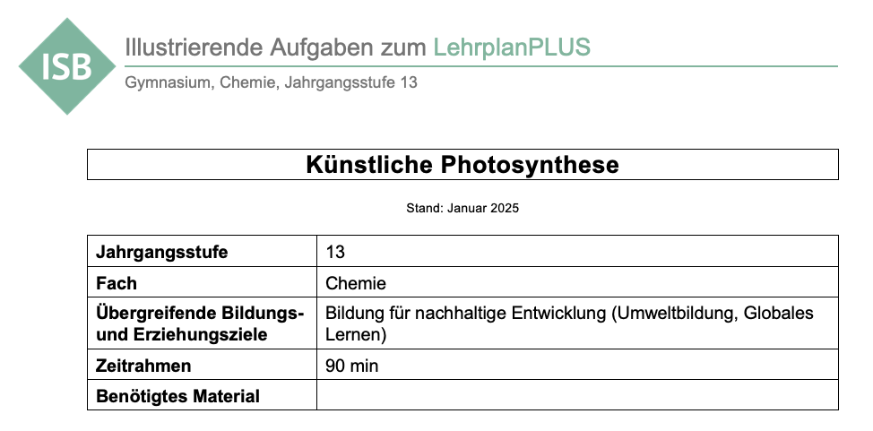

Slide 96
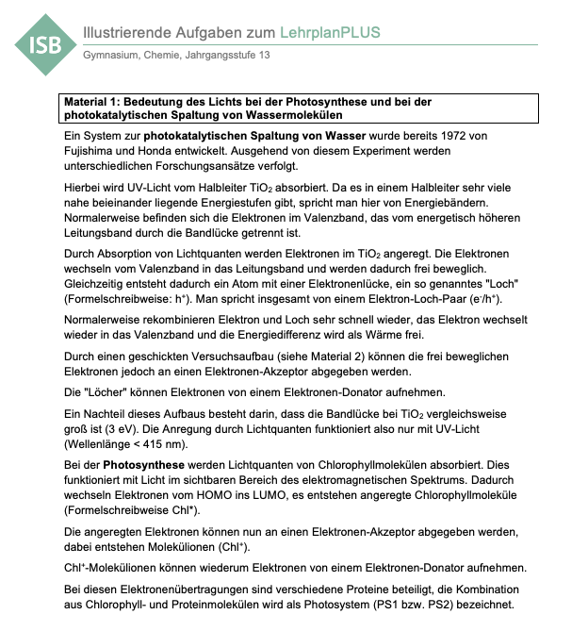
Aufgaben
1. Vergleichen Sie die Bedeutung des Lichts bei der photokatalytischen Spaltung von Wassermolekülen und bei der Photosynthese (Material 1).
In beiden Fällen werden Elektronen eines Stoffes durch die Absorption von Lichtquanten angeregt und anschließend an einen Elektronenakzeptor abgegeben. Die abgegebenen Elektronen werden von einem Elektronendonator ersetzt.
Bei der photokatalytischen Spaltung von Wasser-Molekülen wechseln Elektronen im Halbleiter TiO₂ vom Valenzband in das Leitungsband, es bildet sich ein Elektron-Loch-Paar.
Bei der Photosynthese wechseln Elektronen in Chlorophyllmolekülen vom HOMO ins LUMO.

Slide 97
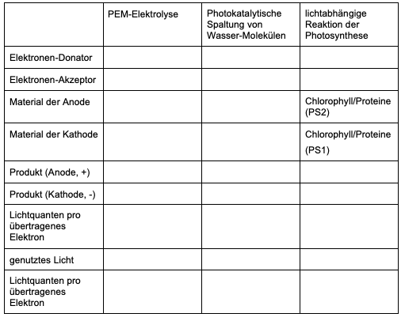
2. Vergleichen Sie die drei Verfahren (Material 2) anhand folgender Tabelle:

Slide 98
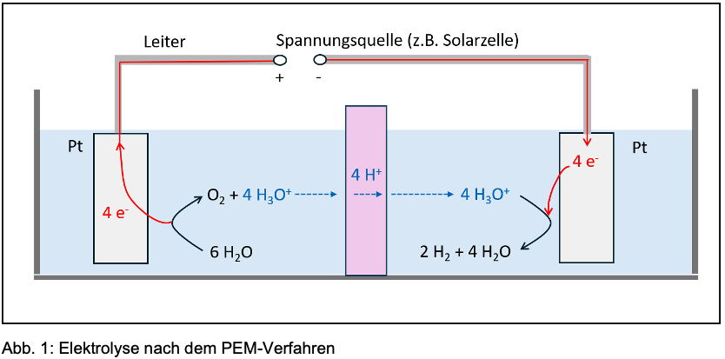
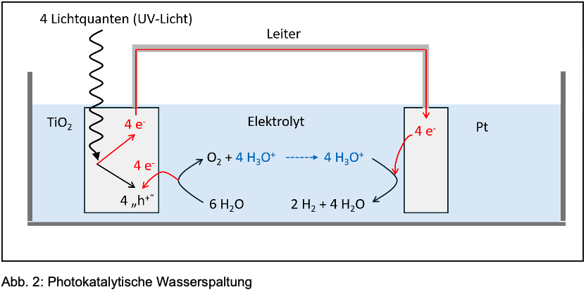
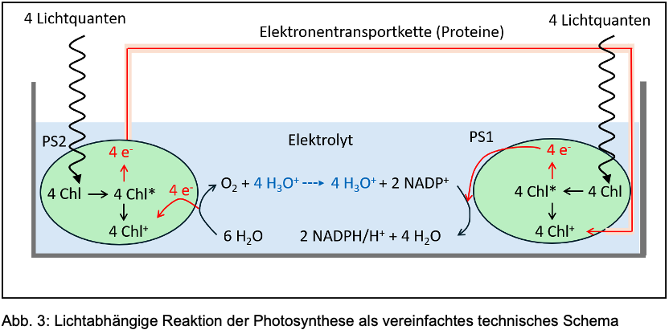

Slide 99
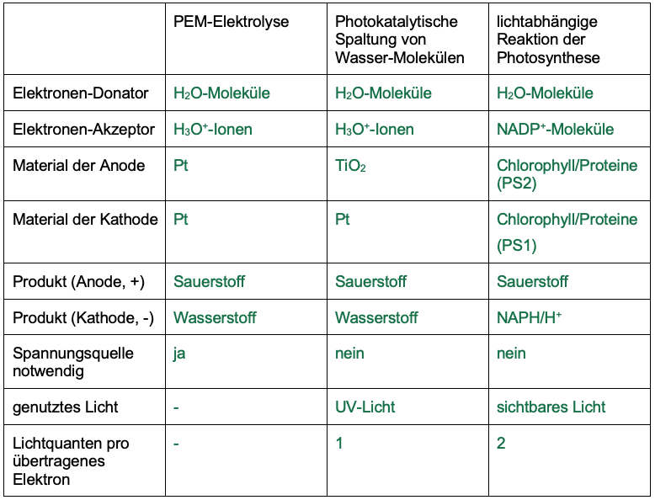

Slide 100
Aktueller Stand der Entwicklung
3. Recherchieren Sie zu aktuellen Entwicklungen im Bereich „Künstliche Photosynthese“ und stellen Sie ihre Ergebnisse in Form einer kleinen Präsentation dar.
  Aktuelle Forschungsansätze (Stand: Juni 2025)
  Variation des Halbleitermaterials zur Optimierung des genutzten Lichtanteils
  Beschichtung der Elektroden mit Katalysatoren zur Erhöhung der Reaktionsgeschwindigkeit
  Nanomaterialien als Katalysatoren
  Photokatalytische Reduktion an der Kathode (zusätzlich zur photokatalytischen Oxidation an der Anode)
  Kohlenstoffdioxid als Elektronen-Akzeptor
Weitere Möglichkeiten im Unterricht
aktuelle Artikel zur Verfügung stellen
KI-Unterstützung zur Recherche und Aufbereitung der Informationen

Slide 101
13.5
physikalische und chemische Wasserstoffspeicher
gA
eA

Slide 102
Begründung der neuen Lehrplaninhalte
Ziel: Energiewende
Problem: Stromproduktion durch erneuerbare Energien ist Schwankungen unterworfen
wetterabhängig
z. T. antizyklisch zu Energiebedarf und -angebot
Ort der Energiegewinnung ≠ Ort des Energiebedarfs (z. B. off-shore Windparks)
Folge: Wechsel aus Bedarf und Netzüberlastung
Lösung: Energiespeicher, z. B.
Mechanische: Pumpspeicherwerke (=> Physik)
Chemische: Wasserstoffspeicher (Metallhydrid-Speicher, Power-to-gas, Power-to-liquid, LOHC)
Elektrochemische: große Akkumulatoren (z. B. Redox-Flow-Batterien)
Notes:
Quellen:
CHEMKON 2017, 24, Nr. 1, 7-12

Slide 103
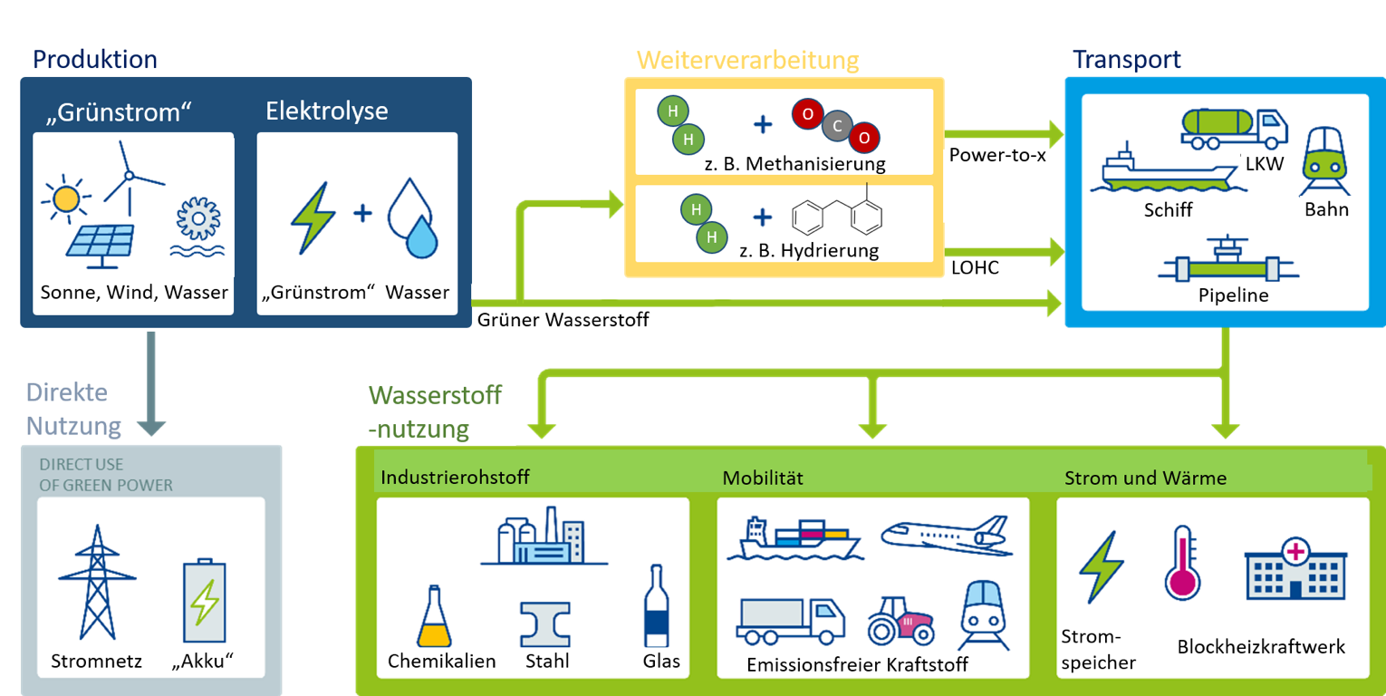

Die Rolle von Wasserstoff(speichern) in einem erneuerbarem Energiesystem
Quelle: Abbildung entnommen und leicht verändert vom Vortrag von Dr. Michael Geißelbrecht „Chemical Hydrogen Storage“ vom 10.03.25, ALP Fachlichkeit und Führung
Notes:
Die Folie zeigt die Rolle von Wasserstoff im erneuerbaren Energiesystem.
Der Einsatz von grünem Wasserstoff und seinen Derivaten wird auf dem Weg zu einem klimaneutralen Deutschland bis 2045 unerlässlich sein.
Grüner Wasserstoff entsteht durch die Wasserelektrolyse unter Verwendung von Strom aus erneuerbaren Energien.
Dieser Wasserstoff kann entweder direkt ins bestehende Erdgasnetz eingespeist werden oder zu Folgeprodukten weiterverarbeitet werden.
In Bezug auf den bayerischen Chemielehrplan ist hier zu nennen:
die Methanisierung (Sabatier-Prozess) zur Herstellung (nachhaltige Kohlenstoffquelle, z. B. Biomasse oder Direct Air Capture) von Erdgas (Power-to-gas)
Fischer-Tropsch-Prozess zur Herstellung von Benzin- und Diesel-artigen Kraftstoffen (power-to-liquid)
Allgemein: E-Fuels wie Methoanol und seine Folgeprodukte wie Polyoxymethylendimethylether (OME) und die
=> Im Bezug auf den Klimaschutz ist bei allen E-Fuels neben der Gewinnung von grünem Wasserstoff auch die Gewinnung von Kohlenstoffdioxid herausfordernd (z. B. E-Aufwand bei der Abtrennungn von Kohenstoffdioxid aus der Atmosphäre sehr hoch)
Hydrierung zur Herstellung von LOHC zu nennen.
Grüner Wasserstoff und seine Derivate kann dann in folgenden Bereichen genutzt werden:
Als Energierohstoff: z. B. emissionsfreier Stahl (anstelle kohlebasierter Hochofenroute durch Eisen-Direktreduktionsverfahren)
Mobilität: als emissionsfreier Kraftstoff, v. a. in Bereichen, in denen beim aktuellen Stand der Technik keine Elektrifizierung möglich ist (z. B. Flug- und Schiffsverkehr)
Strom und Wärme: Zwischenspeicherung von grünem Wasserstoff in Kavernenspeicherung und Rückverstromung des Wasserstoffs in wasserstofffähigen Gaskraftwerken
Umwandlung von erneuerbarem Strom in grünen Wasserstoff und seine Folgeprodukte ist mit hohen Energieverlusten verbunden.
Beispiel:
Für die gleiche Fahrstrecke benötigt ein mit synthetischem Kraftstoff (E-Fuels) fahrendes Auto mit Verbrennungsmotor etwa sechsmal so viel erneuerbaren Strom wie ein entsprechendes batteriebetriebenes Elektroauto. Ein Brennstoffzellen-Pkw benötigt etwa zweieinhalbmal so viel.
Ein Großteil des deutschen Wasserstoffbedarfs muss zukünftig importiert werden; Reiner Wasserstoff wird perspektivisch per Pipelines aus der EU und den EU-Anrainerstaaten (Wirtschaftlichkeit der Erzeugung; höhere Energiedichte, daher Transportkosten weniger relevant) importiert, Wasserstoffderivate per Schiff von Ländern außerhalb der Europas.
Versuchsideen von Theodor Grofe und Dr. Bernd-H. Brand auf https://www.magmed.de/MedTech-VIDEOS/4-Power-to-Gas
LIS-Material in Bearbeitung

Slide 104
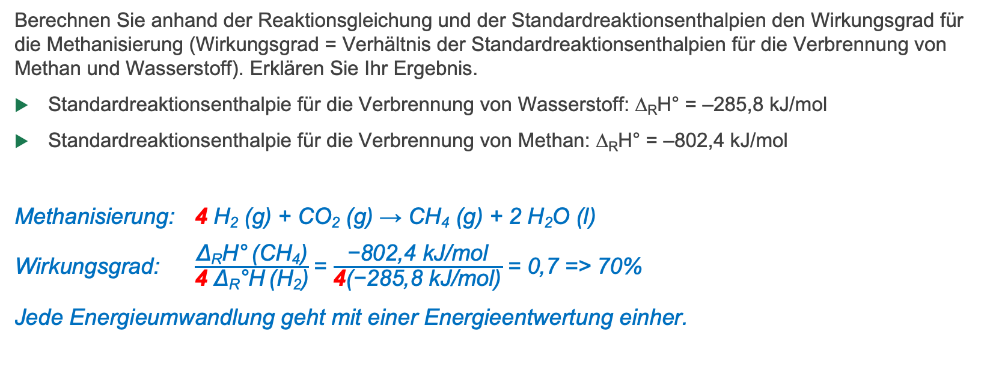
Aufgabenbeispiel „Power-to-x“
eA
Berechnen Sie anhand der Reaktionsgleichung und der Standardreaktionsenthalpien den Wirkungsgrad für die Methanisierung (Wirkungsgrad = Verhältnis der Standardreaktionsenthalpien für die Verbrennung von Methan und Wasserstoff). Erklären Sie Ihr Ergebnis.
Standardreaktionsenthalpie für die Verbrennung von Wasserstoff: ∆_{R}H° = –285,8 kJ/mol
Standardreaktionsenthalpie für die Verbrennung von Methan: ∆_{R}H° = –802,4 kJ/mol
Methanisierung: 4 H₂ (g) + CO₂ (g) → CH₄ (g) + 2 H₂O (l)
Wirkungsgrad: $\frac{\text{Δ}\text{R}\text{H}\text{°} \text{(}\text{CH}\text{4}\text{)}}{\text{4} \text{Δ}\text{R}\text{°}\text{H} \text{(}\text{H}\text{2}\text{)}}$= $\frac{\text{−802,4 }\text{kJ}\text{/}\text{mol}}{\text{4}\text{(−285,8 }\text{kJ}\text{/}\text{mol}\text{)}}$ = 0,7 => 70%
Jede Energieumwandlung geht mit einer Energieentwertung einher.
Notes:
Quelle: Fonds der chemischen Industrie: Informationsserie (2018): Chemie – Schlüssel zur Energie von morgen

Slide 105
Herausforderungen bei der Nutzung von Wasserstoff als Energieträger
Grund: geringe volumetrische Energiedichte von Wasserstoff bei Umgebungsbedingungen
Energieträger | Volumetrische Energiedichte | Vorteile/Nachteile
Erdgas, 200 bar | 2,2 kWh/L
Wasserstoff, 350 bar | 0,8 kWh/L | Energie für Kompression/Verflüssigung nötig Aufbau einer Infrastruktur für den Transport und Speicherung von Druckwasserstoff bzw. Flüssigwasserstoff nötig Boil-Off-Verluste bei Flüssigwasserstoff
Wasserstoff, 700 bar | 1,3 kWh/L
Wasserstoff, verflüssigt | 2,4 kWh/L
Metallhydrid-speicher | 1,2 kWh/L | Energie für Wasserstofffreisetzung nötig langsame Reaktionskinetik (Wasserstoff muss durch Feststoff diffundieren)
LOHC | 2 kWh/L | Nutzung der bestehende Infrastruktur zur Lagerung und Verteilung fossiler Energieträger
Notes:
Herausforderungen bei der Nutzung von Wasserstoff als chemischer Energieträger
Metallhydride:
Wasserstoff wird bei niedriger Temperatur im Metallhydrid gespeichert und durch Wärmezufuhr wieder ausgetrieben.
Fun Fact bei Metallhydridspeichern:
Wasserstoff bewegt sich in der Metallmatrix wie in einer Flüssigkeit! => erstaunlicher Zusammenhang: Volumetrischer Speicherdichte von Wasserstoff < volumetrische Speicherdichte von Metallhydrid (im Metallhydrid lassen sich mehr Wasserstoffatome pro Kubikmeter speichern)
Anders gesagt: In ein gefülltes Gefäß kann mehr eingefüllt werden als in ein leeres!
Wechselwirkungen und Abstoßungskräfte der Moleküle entscheidend
Quellen:
https://emcel.com/de/wasserstoffspeicherung/ (aufgerufen am 13.05.2025)
Chem. Unserer Zeit 1/2024, 58, 46–51
Chem. Unserer Zeit 1/2024, 58, 52–60

Slide 106
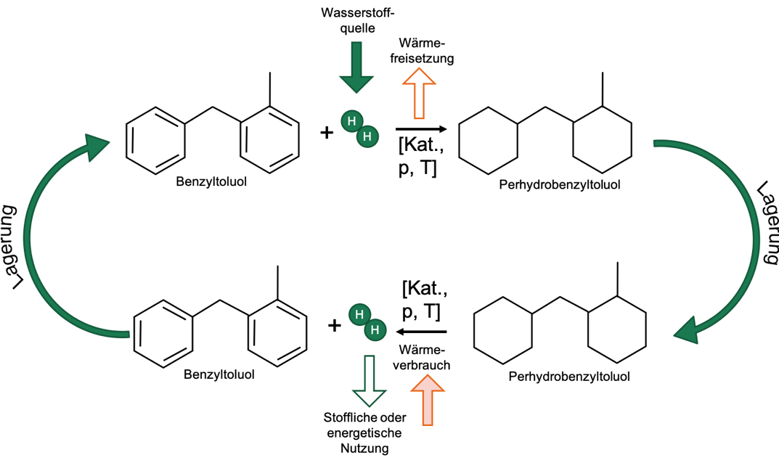
LOHC = Liquid Organic Hydrogen Carrier
eA
Zur Speicherung und zum Transport wird Wasserstoff an flüssige organische Wasserstoffträger (z. B. Benzyltoluol) gebunden (Hydrierung)
Bei Bedarf wird Wasserstoff von der Trägerflüssigkeit freigesetzt (Dehydrierung)
Notes:
Anforderungen an ein LOHC-System:
Hohe Wasserstoffspeicherkapazität
Hydrierung und Dehydrierung erfolgt mit hoher Reaktionsgeschwindigkeit
Niedriger Schmelz- und hoher Siedepunkt (Smp. Benzyltoluol-/Perhydrobenzyltoluol-System kleiner -30 °C, Sdp. Zw. 260 und 290 °C erlaubt schnelle Trennung zwischen freigesetztem Wasserstoff und flüssigen LOHC-Kompoenten)
Geringe Toxizität
Gute kommerzielle Verfügbarkeit zu geringen Preisen
Ablauf:
Aromatische Form des LOHCs wird bei ca. 30 bar katalytisch hydriert
=> Wasserstoff wird kovalent an gesättigte Verbindung gebunden;
Exotherme Reaktion => freigesetzte Wärme kann für andere energetische Zwecke wie Beheizung
=> versehentliche Wasserstofffreisetzung unwahrscheinlich, da drei Faktoren für Freisetzung nötig:
Geeigneter Katalysator
Temperatur von 300 °C
Permanente Wärmezufuhr, da endotherm
Rückgebildete aromatische Ausgangsmolekül kann wieder verwendet werden
Einsatzgebiete für LOHC:
Stationärer Einsatz als dezentraler Stromspeicher mit hoher Speicherkapazität (ohne LOHC zu transportieren)
Mobiler Einsatz als mobiler Wasserstoffspeicher: LOHC wird idealerweise mit grünem Wasserstoff beladen und zu Orten des Verbrauchs (z. B. chemische Industrie) transportiert
Nachteil:
Energie zur Ausspeisung des Wasserstoffs notwendig
Einige LOHC-Materialien (z. B. Toluol) besitzen hohes Gefährdungspotential
Zur initialen Herstellung der LOHC werden heute noch fossile Rohstoffe benötigt
Quelle:
Chem. Unserer Zeit 1/2024, 58, 46–51
Chem. Unserer Zeit 1/2024, 58, 52–60
Sterner/Stadler (2017): Energiespeicher, S. 416 ff.

Slide 107
13.5
Farraday-Gesetze
eA

Slide 108
Faraday-Gesetze
1. Faradaysches Gesetz
Die Stoffmenge, die an einer Elektrode während der Elektrolyse abgeschieden wird, ist proportional zur elektrischen Ladung (Q), die durch den Elektrolyten geschickt wird.
2. Faradaysches Gesetz
Die durch eine bestimmte Ladungsmenge (Q) abgeschiedene Masse eines Elements ist proportional zur Atommasse des abgeschiedenen Elements und umgekehrt proportional zu seiner Ionenladung.
Aus 1. Faraday-Gesetz: Q ~ n(X) ➔ Q = k · n(X)
Bestimmung von k über Elektrolysen bei unterschiedlichen Stromstärken und Bestimmung der Stoffmenge des abgeschiedenen Stoffes.
k = z · 96485 As/mol = z · F
➔ Q = z · n(X) · F
Zusätzlich gilt: Q = I · t
Notes:
Interessant in diesem Zusammenhang war, dass zur Zeit als Faraday seine Gesetze formulierte (1834) das Elektron noch nicht bekannt war. Die Faraday-Konstante beschreibt trotzdem die Ladung von 1 Mol Elektronen = 96485 As/mol

Slide 109
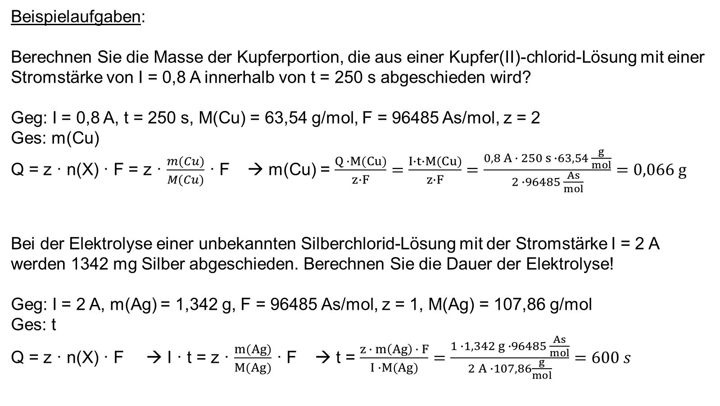
Beispielaufgaben:
Berechnen Sie die Masse der Kupferportion, die aus einer Kupfer(II)-chlorid-Lösung mit einer Stromstärke von I = 0,8 A innerhalb von t = 250 s abgeschieden wird?
Geg: I = 0,8 A, t = 250 s, M(Cu) = 63,54 g/mol, F = 96485 As/mol, z = 2
Ges: m(Cu)
Q = z · n(X) · F = z · $\frac{m(Cu)}{M(Cu)}$ · F → m(Cu) = $\frac{Q ∙M(Cu)}{z∙F}=\frac{I∙t∙M(Cu)}{z∙F}=\frac{0,8 A ∙ 250 s ∙63,54 \frac{g}{mol}}{2 ∙96485 \frac{As}{mol}}=0,066 g$
Bei der Elektrolyse einer unbekannten Silberchlorid-Lösung mit der Stromstärke I = 2 A werden 1342 mg Silber abgeschieden. Berechnen Sie die Dauer der Elektrolyse!
Geg: I = 2 A, m(Ag) = 1,342 g, F = 96485 As/mol, z = 1, M(Ag) = 107,86 g/mol
Ges: t
Q = z · n(X) · F → I · t = z · $\frac{m(Ag)}{M(Ag)}$ · F → t = $\frac{z ∙ m\left(Ag\right) ∙ F}{I ∙M(Ag)}=\frac{1 ∙1,342 g ∙96485 \frac{As}{mol}}{2 A ∙107,86\frac{g}{mol}}=600 s$

Slide 110
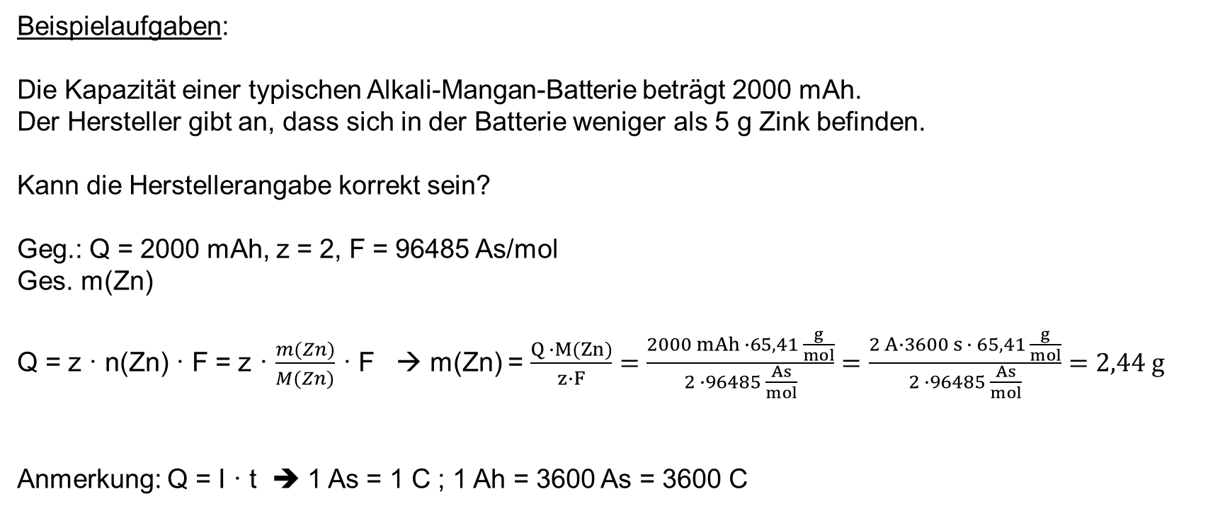
Beispielaufgaben:
Die Kapazität einer typischen Alkali-Mangan-Batterie beträgt 2000 mAh.
Der Hersteller gibt an, dass sich in der Batterie weniger als 5 g Zink befinden.
Kann die Herstellerangabe korrekt sein?
Geg.: Q = 2000 mAh, z = 2, F = 96485 As/mol
Ges. m(Zn)
Q = z · n(Zn) · F = z · $\frac{m(Zn)}{M(Zn)}$ · F → m(Zn) = $\frac{Q ∙M(Zn)}{z∙F}=\frac{2000 mAh ∙65,41 \frac{g}{mol}}{2 ∙96485 \frac{As}{mol}}=\frac{2 A∙3600 s ∙ 65,41 \frac{g}{mol}}{2 ∙96485 \frac{As}{mol}}=2,44 g$
Anmerkung: Q = I · t ➔ 1 As = 1 C ; 1 Ah = 3600 As = 3600 C

Slide 111
13.5
Redox-Flow-Akku
eA

Slide 112


Redox-Flow-Batterie – Wdh. Bleiakku
eA
Bei konventionellen Batterien gilt:
Je größer die Elektroden (= Metall in Elektrolyt-Lsg.)
desto mehr elektrische Energie (in kWh) wird gespeichert und
desto größer ist die Leistung (in kW) der Batterie.
Anode: Pb $→$ Pb²⁺ + ${2 e}^{−}$
Kathode: PbO₂ + ${2 e}^{−}$ + 2 H⁺ $→$ Pb²⁺ + 2 H₂O
Notes:
Leistung einer Batterie = elektrische Ladung, die pro Zeit entnommen werden kann

Slide 113

Redox-Flow-Batterie
– Aufbau-
eA
Notes:
Unterschied zur galvanischen Zelle:
Redoxaktive Substanzen sind fließende Medien (Flüssigkeit, Suspensionen)
Anolyt/Katholyt
Trennung von Energiewandler und Speichermedium
- Graphit-Elektroden: da hohe Überspannung für Wasserstoff- und Sauerstoffentwicklung
Elektrolyte werden außerhalb der Zelle in zwei getrennten Tanks gelagert
Membran: trennt die Halbzellen räumlich voneinander, sorgt für Ionenleitfähigkeit zwischen den Elektrolyten; darf nur für bestimmte Ionen durchlässig sein, da sich Anolyt und Katholyt nicht vermischen dürfen
Mikroporöser Separator: lässt alle Ionen passieren
Anionen- u. Kationenaustauschmembran, die die Vermischung der Elektrolyte verhindert.
Quelle:
Chem. Unserer Zeit, 2018, 52, 250–258
Sterner, Stadler (2017): Energiespeicher, S. 315 ff.

Slide 114
Redox-Flow-Batterie
– Entladen-
eA
A^{n+}
K^{m+}
A^{(n-x)+}
K^{(m+y)+}
Notes:
Anode und Kathode werden konventionsgemäß nach dem Entladevorgang benannt.

Slide 115
Redox-Flow-Batterie
– Laden
eA
e⁻
e⁻
A^{n+}
K^{m+}
A^{(n-x)+}
K^{(m+y)+}
Notes:
Laden:
Durch manuelles Befüllen der Tanks
Anlegen einer äußeren Spannung

Slide 116


Redox-Flow-Batterie - Besonderheit
eA
Energie (Größe der Tanks) und Leistung (Elektrodenoberfläche und Stacks)
können unabhängig voneinander skaliert werden.
Notes:
Durch die Trennung von Energiewandler und Speichermedium lassen sich Energie und Leistung unabhängig voneinander skalieren.
Einzelne Zellen können wie bei einer Brennstoffzelle in Reihe zu einem Batteriestapel, dem sogenannten Stack, verschaltet werden.
Quelle:
https://www.ict.fraunhofer.de/de/komp/ae/rfb.html (Aufgerufen am 21.05.25)

Slide 117

Redox-Flow-Batterie
- Auswahl der Redoxpaare -
eA
Man benötigt redoxaktive Stoffe, die
sich in Wasser lösen lassen
ein negatives Potential besitzen
Notes:
Energiespeicher im Netzmaßstab müssen kostengünstig sein
Verwendung von Elektrolyten auf wässriger Basis
Spannung der Batterie auf das Zersetzungsfenster von Wasser (1,23 V) limitiert.

Slide 118

Beispiel:
All-Vanadium-Redox-Flow-Batterie
eA
Entladen:
Anolyt: V²⁺ $→$ V³⁺ + e⁻ E° = - 0,25 V
Katholyt: VO₂⁺ + 2 H⁺ + e- $→$VO²⁺ + H₂O E° = 1,00 V
ΔE = E°(Kathode) – E°(Anode) = 1,00 V – (-0,25 V) = 1,25 V
Vorteil:
Alle vier Oxidationsstufen des Vanadiums werden genutzt
bei einem möglichen Ionen-Cross-Over können Elektrolyte relativ einfach aufbereitet werden
Nachteil:
Abscheidung von Vanadium innerhalb der Membran möglich
Oxidation von Wassermolekülen zu Sauerstoffmolekülen durch VO₂⁺-Ionen möglich
+2
+3
+5
+4
Notes:
Beim Entladen werden Vanadium(II)-Ionen zu Vanadium(III)-Ionen oxidiert bzw.
Dioxovanadium(V)-Ionen zu Oxovanadium(IV)-Ionen reduziert.
Protonen gelangen über die Membran auf die Kathodenseite und dort mit Sauerstoff-Ionen Wasser bilden.
Vorteil der All-Vanadium-Redox-Flow-Batterie:
Es wird nur ein Element, nämlich Vanadium, in beiden Elektrolyten als Redox-Paar in den Oxidationsstufen +2, +3, +4 und +5 verwendet.
=> unerwünschte Ablagerungen und Dendritenbildung wird vermieden
Bei einem möglichen Cross-Over der Ionen (V⁵+ kann z. B. an der Anode wieder zu V²⁺ reduziert werden), können die Elektrolyten relativ leicht wieder aufbereitet werden.
Quellen:
Chem. Unserer Zeit, 2018, 52, 250–258
Sterner, Stadler, Energiespeicher

Slide 119
Redox-Flow-Batterie im Vergleich
eA
Akku | Gravimetrische Energiedichte (Wh/kg) | Volumetrische Energiedichte (kWh/m³⁾ | Lebensdauer in Zyklen
Blei-Säure-Akku | 25-40 | 25-65 | 203-1.500
Nickel-Akku | 55-75 | 60-105 | 350-2.000
Lithium-Akku | 110-190 | 190-375 | 400-6.000
Redox-Flow-Akku | 16-41 | 20-60 | 7.000-15.000
=> Redox-Flow-Batterien sind als stationäre Energiespeicher geeignet
Notes:
Sterner, Stadler, Energiespeicher (S. 649)

Slide 120
13.5
Wertstoffkreisläufe

Slide 121
Kompetenzerwartung:
Die Schülerinnen und Schüler…
… reflektieren die Verwendung von Kunststoffen und Metallen unter Einbezug diverser analoger und digitaler Quellen und bewerten die Verwendung von Kunststoffen und Metallen im Hinblick auf eine nachhaltige Entwicklung.
Inhalt
Wertstoffkreisläufe von Kunststoffen im Zusammenhang mit Verpackungsmaterialien und von Metallen im Zusammenhang mit z. B. mobilen Endgeräten und Solartechnologien

Slide 122


Anwendung des Kreislaufprinzips auf High-Tech-Metalle
Am Beispiel Smartphone

Slide 123







Welt im Wandel - Ressourcen entscheiden
Al
Cd
Ag
C
Ca
Ce
Co
Cr
Cu
Fe
Ga
Ge
Al
Ca
C
Ce
K
Mo
In
Li
Mg
Bi
C
Ca
Fe
Cu
Fe
Mg
Ti
Cr
Bi
Nb
Ni
Mn
Pb
Re
P
Co
W
Sn
Pb
Mo
Mn
Sn
Si
Th
Ta
Pt
Ru
Rh
Si
Sn
Fe
Mn
Pb
Pt
Cu
Co
Ni
W
V
Th
Ti
W
Te
U
C
Ca
1700
1800
1900
2000
Notes:
Mit zunehmender Technisierung nimmt die Zahl der genutzten Atomarten zu. Besonders in der Elektrotechnik sind sehr viele verschiedene Metalle und Halbmetalle verbaut.
Jede Epoche wird durch bestimmte Technologien und Geräte geprägt: Um 1700 z.B. Windmühlen, im19. Jahrhundert waren es die Dampfmaschinen, im 20. Jahrhundert prägten Autos das Bild, und im 21. Jahrhundert sind es die Smartphones. Diese Geräte sind zwar nur wenig größer als eine Spielkarte, besitzen aber ein äußerst anspruchsvolles und komplexes Innenleben. Hochfrequenzempfänger, Signalverfolger, Chips zur Steuerung von Energieverbrauch und Klangverarbeitung, Prozessoren mit Milliarden Transistoren sowie winzige Kameralinsen – all das erfordert spezielle Materialien. Ein Smartphone wiegt etwa 110 bis 140 Gramm. Etwa die Hälfte dieses Gewichts besteht aus Metallen, ein Drittel aus Glas, der Rest aus Kunst- und Verbundstoffen. Insgesamt befinden sich rund 60 verschiedene Elemente in einem einzigen Gerät – darunter Kupfer, Eisen und Aluminium sowie die Edelmetalle Silber, Gold, Palladium und Platin. Gold wird wegen seiner hervorragenden elektrischen Leitfähigkeit und Widerstandsfähigkeit gegen Korrosion besonders bei stark belasteten Kontakten eingesetzt. Kupfer wird für Leitungen verwendet, Gallium in LEDs und Tantal in Kondensatoren..

Slide 124
Leiterplatte
Touchscreen
Si
Pd
Cu
Cr
Ta
Tl
Au
Ag
Ni
Mn
In
Ga
Magnete in der Kamera
Fe
Dy
Pr
Nd
Leiterbahnen
Cu
Au
Gehäuse
Kontakte
Mg
Al
Cu
Au
Pt
Sim-Kontakte
Al
Prozessor
Si
Cu
Ge
Abdeckungen
Al
Sn
Vibrationsmotor/Taptic Engine
Magnete im Lautsprecher
Akku
Fe
Mo
Nd
Dy
W
Mn
Ni
Li
Co
Fe
Dy
Pr
Nd
Notes:
In einem modernen Smartphone sind über 25 unterschiedliche Metalle verbaut.
Die Bedienung über den Touchscreen wird durch eine extrem dünne, durchsichtige Schicht aus Indiumzinnoxid ermöglicht. Laut einer Untersuchung der Deutschen Rohstoffagentur in Zusammenarbeit mit der Bundesanstalt für Geowissenschaften werden dafür etwa 0,0004 Gramm Indium benötigt. Auf der Platine befinden sich zusätzlich rund 0,0026 Gramm dieses Metalls. In den Magneten, die in Lautsprechern, Kameras und Vibrationsmotoren verbaut sind, steckt zusammen bis zu ein Gramm an sogenannten Seltenerdmetallen wie Neodym, Dysprosium und Gadolinium.

Slide 125
1 |  |  |  |  |  |  |  |  |  |  |  |  |  |  |  |  | 2
3 | 4 |  |  |  |  |  |  |  |  |  |  | 5 | 6 | 7 | 8 | 9 | 10
11 | 12 |  |  |  |  |  |  |  |  |  |  | 13 | 14 | 15 | 16 | 17 | 18
19 | 20 | 21 | 22 | 23 | 24 | 25 | 26 | 27 | 28 | 29 | 30 | 31 | 32 | 33 | 34 | 35 | 36
37 | 38 | 39 | 40 | 41 | 42 | 43 | 44 | 45 | 46 | 47 | 48 | 49 | 50 | 51 | 52 | 53 | 54
55 | 56 | 57-71 | 72 | 73 | 74 | 75 | 76 | 77 | 78 | 79 | 80 | 81 | 82 | 83 | 84 | 85 | 86
Li
Mg
Al
Si
Cr
Mn
Fe
Co
Ni
Cu
Ga
Ge
Mo
Pd
Ag
In
Sn
Ta
W
Pt
Au
Tl
57 | 58 | 59 | 60 | 61 | 62 | 63 | 64 | 65 | 66 | 67 | 68 | 69 | 70 | 71
Pr
Nd
Dy

Slide 126
Bedarfe an High-Tech-Metallen
1 H |  |  |  |  |  |  |  |  |  |  |  |  |  |  |  |  | 2 He
3 | 4 Be |  |  |  |  |  |  |  |  |  |  | 5 B | 6 C | 7 N | 8 O | 9 F | 10 Ne
11 Na | 12 |  |  |  |  |  |  |  |  |  |  | 13 | 14 | 15 P | 16 S | 17 Cl | 18 Ar
19 K | 20 Ca | 21 Sc | 22 Ti | 23 V | 24 | 25 | 26 | 27 | 28 | 29 | 30 Zn | 31 | 32 | 33 As | 34 Se | 35 Br | 36 Kr
37 Rb | 38 Sr | 39 Y | 40 Zr | 41 Nb | 42 | 43 Tc | 44 Ru | 45 Rh | 46 | 47 | 48 Cd | 49 | 50 | 51 Sb | 52 Te | 53 I | 54 Xe
55 Cs | 56 Ba | 57-71 | 72 Hf | 73 | 74 | 75 Re | 76 Os | 77 Ir | 78 | 79 | 80 Hg | 81 | 82 Pb | 83 Bi | 84 Po | 85 At | 86 Rn
kritisch
Li
Mg
Al
Si
Cr
Mn
Fe
Co
Ni
Cu
Ga
Ge
Mo
Pd
Ag
In
Sn
Ta
W
Pt
Au
Tl
57 La | 58 Ce | 59 | 60 | 61 Pm | 62 Sm | 63 Eu | 64 Gd | 65 Tb | 66 | 67 Ho | 68 Er | 69 Tm | 70 Yb | 71 Lu
Pr
Nd
Dy
Notes:
Die Europäische Kommission hat bereits 2012 für die hier rot markierten Metalle die Ressourcenlage als kritisch eingestuft.

Slide 127

Abbauorte der in Smartphones verbauten Metalle
(die drei wichtigsten Abbauländer)
Dy
Pr
Nd
Kanada
Ga
Pd
Pt
Pd
In
Ge
Au
Ge
Russland
Ukraine
Dy
Pr
Nd
Ga
Cu
Ga
Au
In
China
Südkorea
Ge
Co
Cuba
Co
Ta
Ta
Ruanda
Peru
Cu
Ta
Brasilien
DR Kongo
Pt
Au
Co
Simbabwe
Cu
Pd
Pt
Dy
Pr
Nd
Chile
Südafrika
Australien
Notes:
Die meisten der für das Smartphone benötigten Metalle werden nicht in Europa abgebaut.

Slide 128
Vorschläge für die unterrichtliche Umsätze
Information über Smartphone Metalle
Bergbau und Metallherstellung bzw. Smartphonerecycling: Ablauf, technischer Vorgang
Vergleich vom Aufwand, ein bestimmtes Metall aus der Natur zu gewinnen oder durch Recycling: energetisch, ökonomisch, ökologisch
Kreislaufwirtschaft vs. Linearwirtschaft (Wegwerfgesellschaft)

Slide 129
Anwendung des Kreislaufprinzips
auf Verpackungskunststoffe
Beispiel PET-Flaschen
Beispiel Folien in der Landwirtschaft

Slide 130
Kunststoff-Recycling
Begriffe:
Werkstoffliche Verwertung (17% in D 2017)
Rohstoffliche Verwertung (1% in D 2017)
Energetische Verwertung (69% in D 2017) (13% Kunststoffmüll wurden exportiert)
Quelle: Tamara Worzewski: Zurück in den Kreislauf. Spektrum der Wissenschaft Verlagsgesellschaft mbH, 5. Oktober 2020, S. 5.
Werkstoffliche Verwertung
Idealfall: Der verwendete Kunststoff ist sortenrein und kann gesäubert, geschreddert, eingeschmolzen und zu neuen Produkten gespritzt werden.
Voraussetzung: Ein Produkt – ein Kunststoff z.B. PET-Flaschen
Nicht ideal: kein sortenreiner Kunststoff: nur Herstellung dickwandiger Kunststoffprodukte möglich, z.B. Blumenkübel, Zaumpfähle (sog. Downcycling)
Notes:
Verpackungen könnte sortenreiner Verwendet werden als es gerade der Fall ist. Z.B. werden für Becher von Milchprodukten wie Sahne, Joghurt, Puddinge etc. drei Kunststoffarten verwendet. Es gibt Becher aus PE, PP und PS. Das erschwert das Reycling unnötig.

Slide 131
Rohstoffliche Verwertung
Cracking
Vergasen
Hydrierung
fraktionierte
Destillation
Zerkleinerte
Kunststoffe
Rohstoffe für
Kunststoffsynthese
Energetische Verwertung
Verbrennung in
Müllverbrennungskraftwerken
Zementwerken
Notes:
Spaltung der Polymerketten durch Wärme zu petrochemischen Grundstoffen, die getrennt und dann wieder zur Herstellung neuer Kunststoffe eingesetzt werden können.
Deponierung ist in D seit 2005 verborten, deshalb muss der Müll, der nicht recycelt wird, verbrennt werden. Häufig sind die Verpackungskunststoffe zu verdreckt oder zu verklebt (z.B. Schichtverbundmaterialien) , deshalb ist der Anteil an der energet. Verwertung sehr hoch

Slide 132
Kunststoff-Recycling am Beispiel PET-Flaschen
CO₂
PET-Flaschen, gefüllt mit Getränken
Strom
Wasser
Kunststoff-produktion
Leere PET-Flaschen
Erdöl
Sammeln, Sortieren, Schreddern, Waschen
Nicht Sammeln Entsorgung
Notes:
PET-Flaschen können werkstofflich recycelt werden, weil der Kunststoff sortenrein ist. Getränkeflaschen enthalten nur wässrige Lösungen, deren Bestandteile nicht in den Kunststoff diffundieren. Deshalb sind auch nur diese bepfandet. Bei Flaschen von Planzenölen sind Fett-Moleküle in den Kunststoff diffundiert, diese können nur energetisch verwertet werden.

Slide 133
Kunststoff-Recycling am Beispiel Erntekunststoffe
Anwendung (z.B. Spargelfelder)
Folienherstellung
Sammlung der Folien, Transport zur Reyclingfabrik
Kunststoff-Granulat
Ergänzen
aus Erdöl
Recycling
& Verwertung
CO₂
Notes:
Es gibt ein Rücknahmekonzept für Erntekunststoffe. Seine Notwendigkeit geht auf den massiven Einsatz von Silagestretchfolien, Flachsilofolien, Unterziehfolien, Spargelfolien und anderer Kunststoffprodukte in der Landwirtschaft zurück. Diese Folien sind in der Regel mit nur mit Erde und Pflanzenresten verunreinigt und können gereinigt und werkstofflich recycelt werden.

Slide 134

Vielen Dank für Ihre Aufmerksamkeit ! weitere Fragen?

